Slide 1
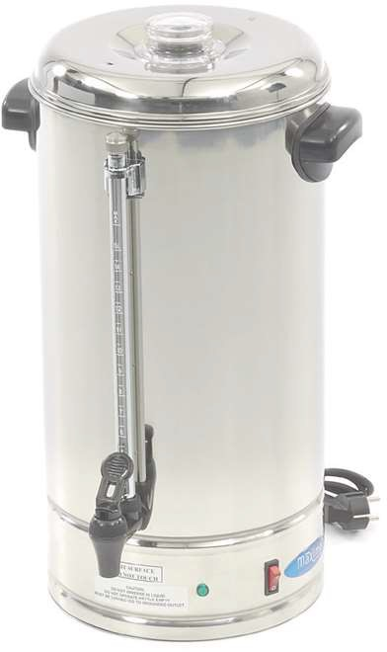



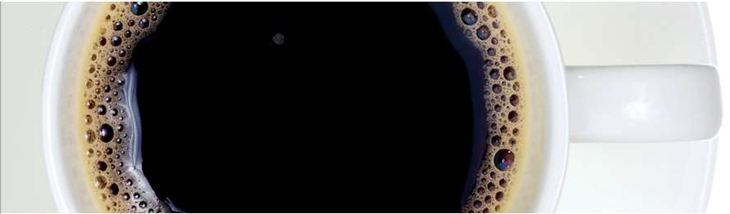
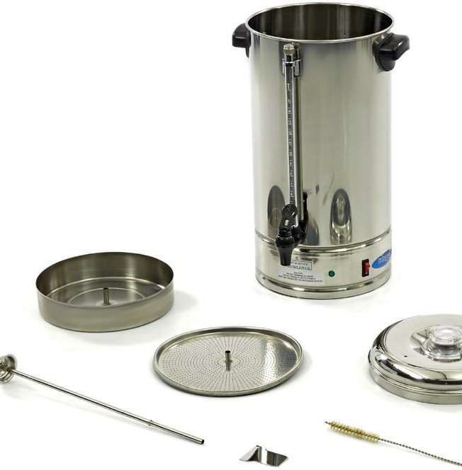
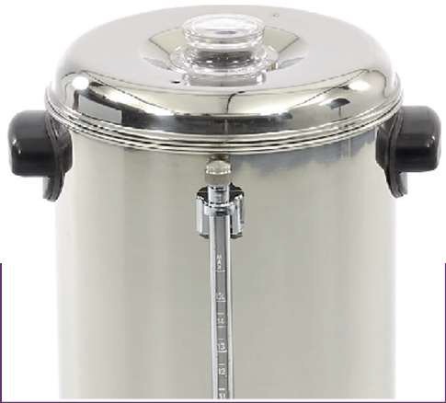
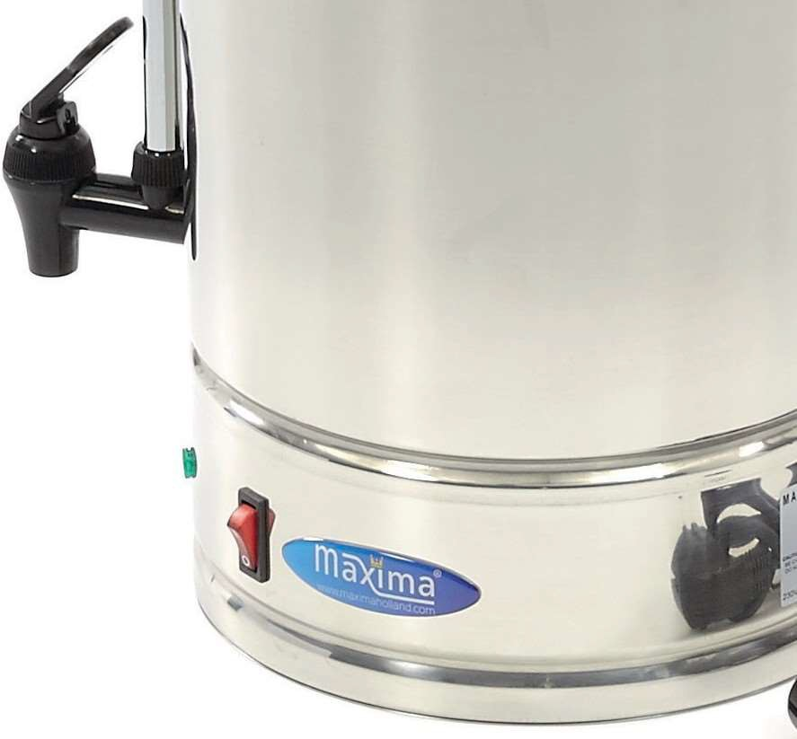
PERKOLATOR ZA KAFU
MODEL: 15L
SPECIFIKACIJE
Profesionalni filter za kafu
Kućište i poklopac od nehrđajućeg čelika
Uklonjivi filter za kafu od nehrđajućeg čelika
Poklopac sa plastičnom kapicom
Prikladne ručke za nošenje s izolacijom
Ravno staklo sa vagom
Indikator temperature
Robusna slavina za kafu
Snaga Napon
Neto težina Bruto težina
Dimenzije mašine
Dimenzije pakiranja Volumen pakiranja Ambalažni materijal HS carinski broj EAN kod
Broj artikla
1520 W
230V / 50Hz / 1faza
5.0 Kg 6,0 Kg
V590 x Š340 x D340 mm
V600 x Š350 x D350 mm
0,07 cbm
Kartonska kutija sa pjenom
85167190
8719632121367
09300599
Radi s filtrima ili sa grubom kavom
Odvojeni sustavi za proizvodnju i skladištenje kafe
Stoji na četiri gumene noge
Kapacitet: 120 šolja
Bruto zapremina: 15 litara
Prosječno vrijeme pripreme 15L: 45-60 minuta
VISOKA KVALITETNA / NISKE CIJENE 24/7
PODRŠKA I USLUGE
ODMAH DOSTUPNO SA ZALIHA TEHNIČKOG ODJELA I GARANCIJE
ODLIČNO ZADOVOLJSTVO KUPACA
Poklopac i kućište od nehrđajućeg čelika sa
ručke za nošenje
Indikator i dodirnite prednju stranu
Odvojeni sistemi za proizvodnju kafe
i skladištenje

Slide 2
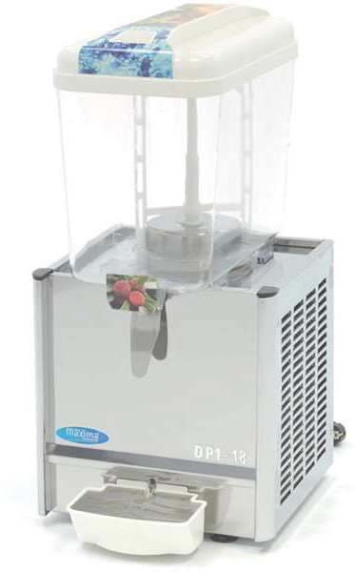
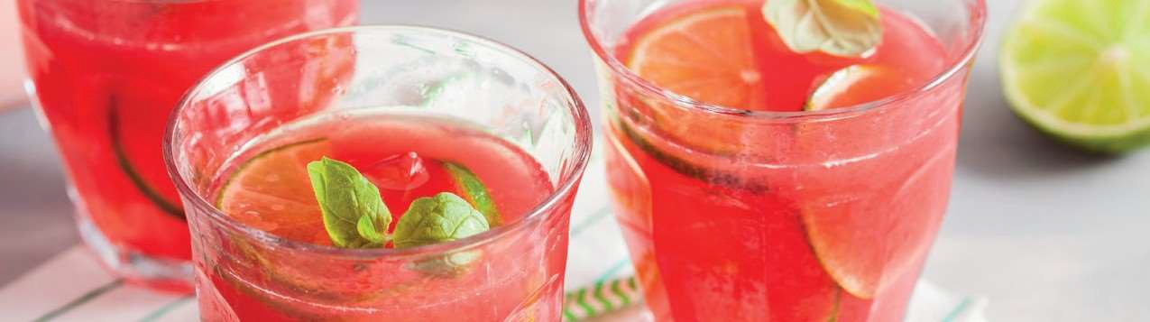
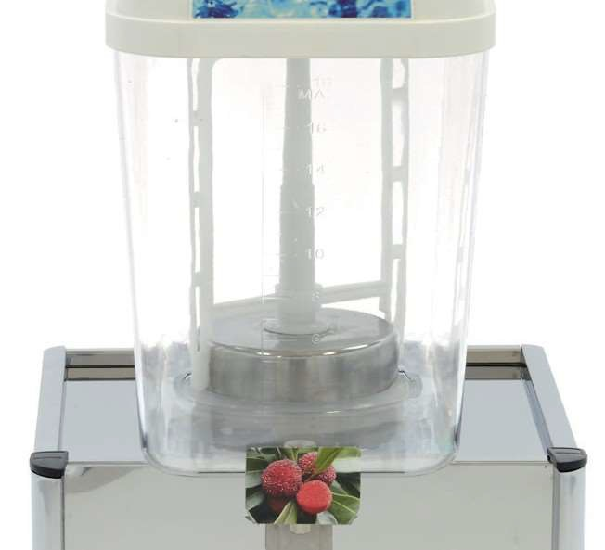
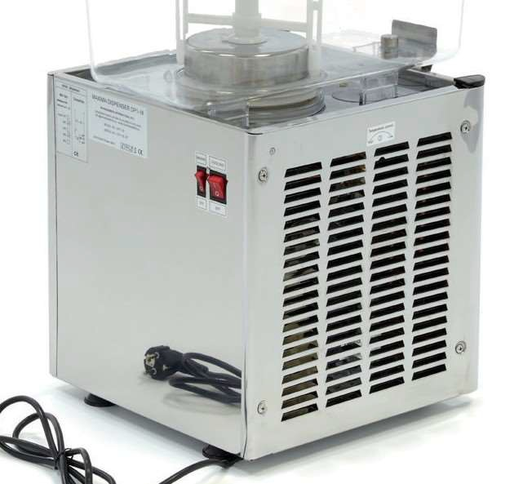
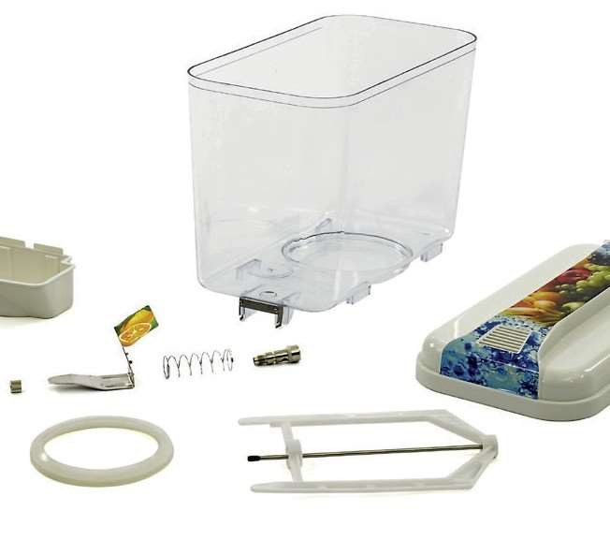
DISPENZER ZA PIĆE
MODEL: DP1-18
SPECIFIKACIJE
1 x 18,0L rashladni dozator
Kućište i ručka od nehrđajućeg čelika
Moderan i elegantan dizajn
Snaga Napon
Neto težina Bruto težina
Dimenzije mašine
Dimenzije pakiranja Volumen pakiranja Ambalažni materijal HS carinski broj EAN kod
Broj artikla
151 W
230V / 50Hz / 1faza
23,0 Kg
25,0 Kg
V700 x Š340 x D450 mm
V770 x Š380 x D490 mm
0,14 cbm
Kartonska kutija s pjenom
84388091
8719324276061
09300530
Čvrsti polikarbonatni spremnik s elementom za miješanje
Spremnik ne sadrži 100% BPA
Automatska regulacija temperature
Varijabilni termostat od 7 ° C do 12 ° C
Učinkovito i ekonomično hlađenje
Rashladno sredstvo R134a
Opremljen ladicom za kapanje
Brzo se hladi i radi tiho
Jednostavno čišćenje
VISOKA KVALITETNA / NISKE CIJENE 24/7
PODRŠKA I USLUGE
ODMAH DOSTUPNO SA ZALIHA TEHNIČKOG ODJELA I GARANCIJE
ODLIČNO ZADOVOLJSTVO KUPACA
Čvrst polikarbonatni spremnik sa
miješajući element
Automatska regulacija temperature,
varijabilno od 7 ° C do 12 ° C
Lako se demontira i čisti

Slide 3
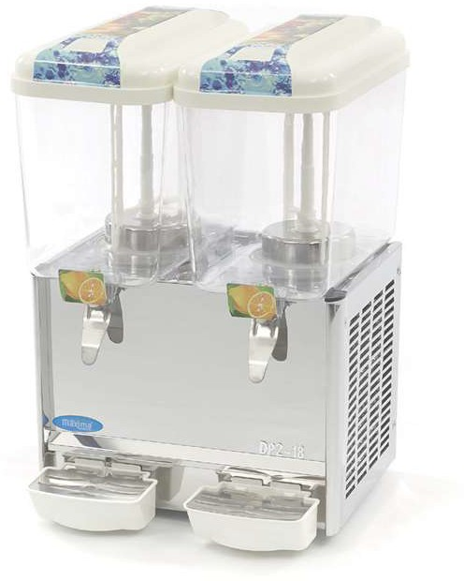
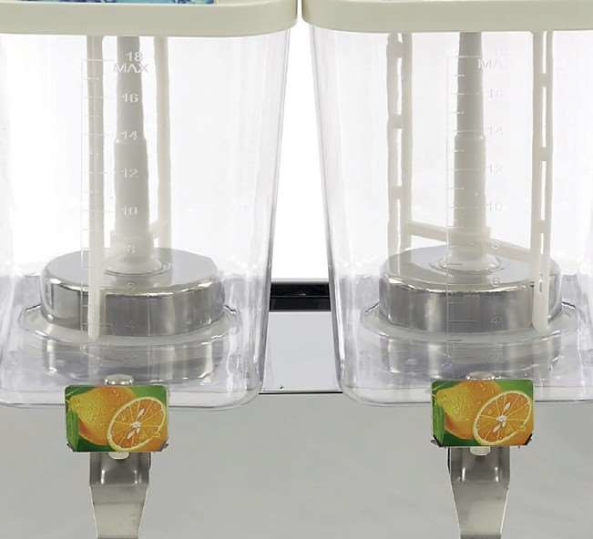
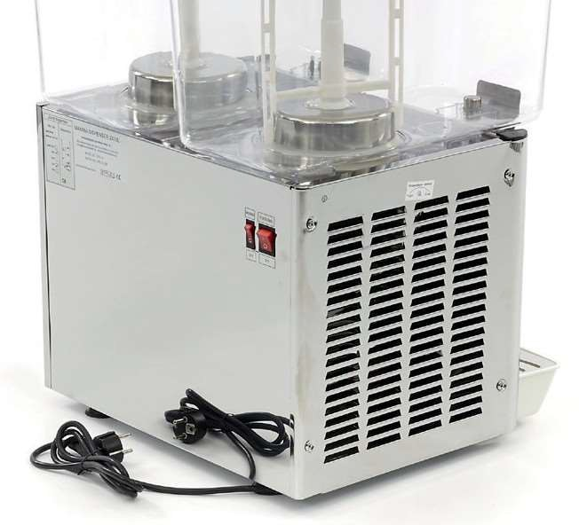
DISPENZER ZA PIĆE
MODEL: DP2-18
SPECIFIKACIJE
2 x 18,0L rashladna doza
Kućište i ručka od nehrđajućeg čelika
Moderan i elegantan dizajn
Snaga Napon
Neto težina Bruto težina
Dimenzije mašine
Dimenzije pakiranja Volumen pakiranja Ambalažni materijal HS carinski broj EAN kod
Broj artikla
244 W
230V / 50Hz / 1faza
30,0 Kg
32,0 Kg
V700 x Š490 x D450 mm
V770 x Š480 x D520 mm
0,19 cbm
Kartonska kutija s pjenom
84388091
8719324276078
09300535
Čvrst polikarbonatni spremnik s miješalicom
Spremnici nemaju 100% BPA
Automatska regulacija temperature Varijabilni termostat od 7 ° C do 12 ° C
Učinkovito i ekonomično hlađenje
Rashladno sredstvo R134a
Opremljen ladicom za kapanje
Brzo se hladi i radi tiho
Jednostavno čišćenje
VISOKA KVALITETNA / NISKE CIJENE 24/7
PODRŠKA I USLUGE
ODMAH DOSTUPNO SA ZALIHA TEHNIČKOG ODJELA I GARANCIJE
ODLIČNO ZADOVOLJSTVO KUPACA
Čvrst polikarbonatni spremnik sa
miješajući element
Automatska regulacija temperature,
varijabilno od 7 ° C do 12 ° C
Lako se demontira i čisti

Slide 4
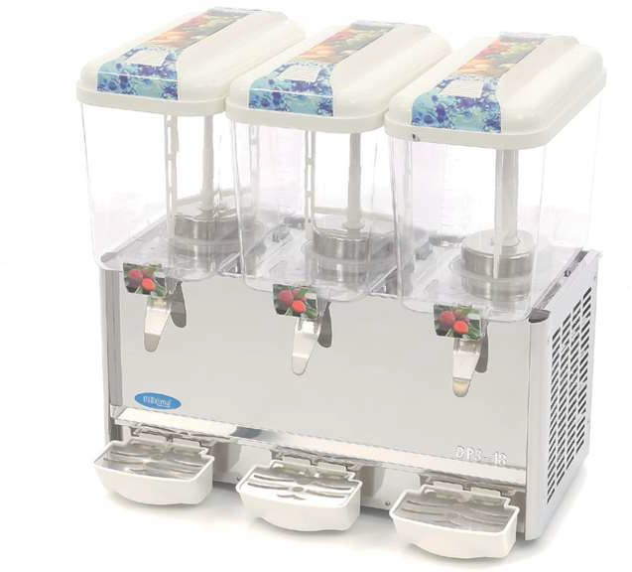
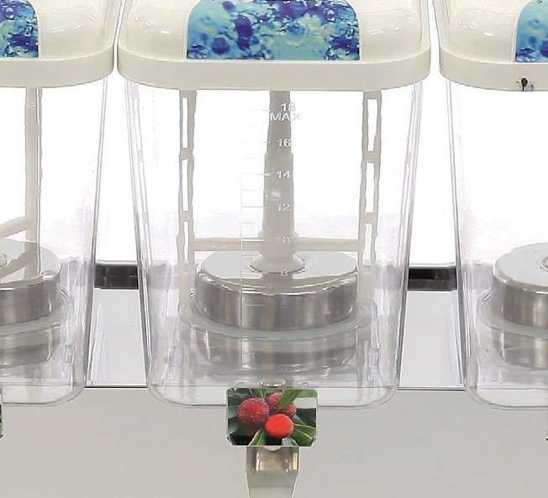
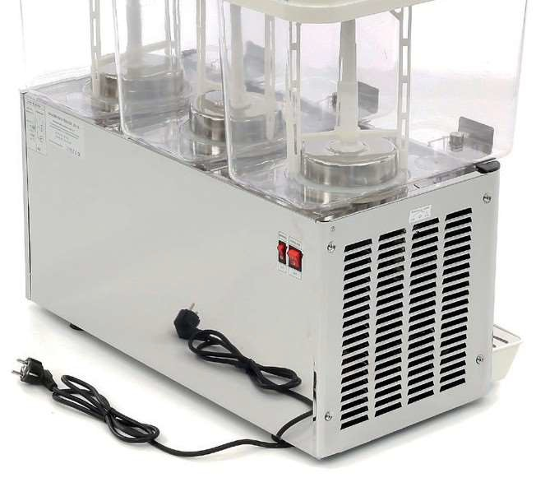
DISPENZER ZA PIĆE
MODEL: DP3-18
SPECIFIKACIJE
3 x18.0L rashladni dozator
Kućište i ručka od nehrđajućeg čelika
Moderan i elegantan dizajn
Snaga Napon
Neto težina Bruto težina
Dimenzije mašine
Dimenzije pakiranja Volumen pakiranja Ambalažni materijal HS carinski broj EAN kod
Broj artikla
278 W
230V / 50Hz / 1faza 38,0 Kg
40,0 Kg
V700 x Š730 x D450 mm
V770 x Š480 x D760 mm
0,28 cbm
Kartonska kutija s pjenom
84388091
8719324276085
09300540
Čvrst polikarbonatni spremnik s miješalicom
Spremnici nemaju 100% BPA
Automatska regulacija temperature Varijabilni termostat od 7 ° C do 12 ° C
Učinkovito i ekonomično hlađenje
Rashladno sredstvo R134a
Opremljen ladicom za kapanje
Brzo se hladi i radi tiho Jednostavno čišćenje
VISOKA KVALITETNA / NISKE CIJENE 24/7
PODRŠKA I USLUGE
ODMAH DOSTUPNO SA ZALIHA TEHNIČKOG ODJELA I GARANCIJE
ODLIČNO ZADOVOLJSTVO KUPACA
Čvrst polikarbonatni spremnik sa
miješajući element
Automatska regulacija temperature,
varijabilno od 7 ° C do 12 ° C
Lako se demontira i čisti

Slide 5
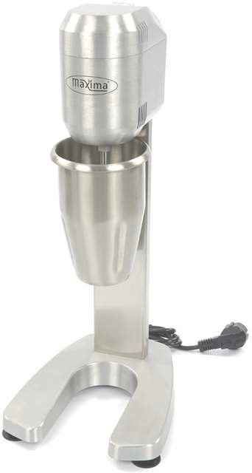
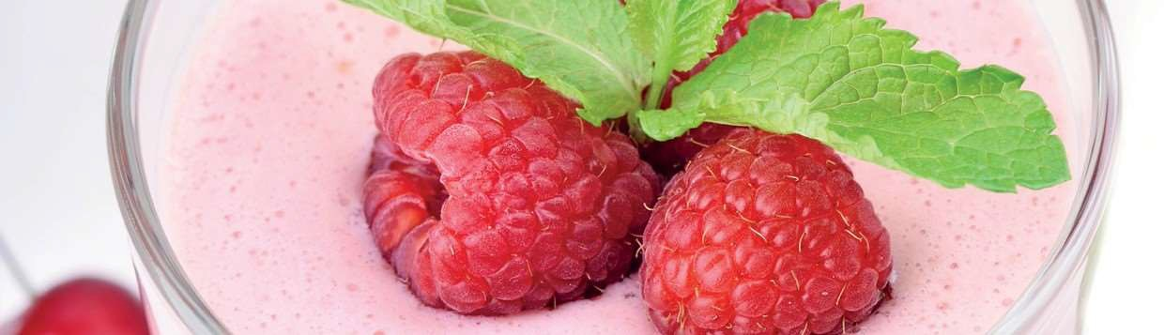
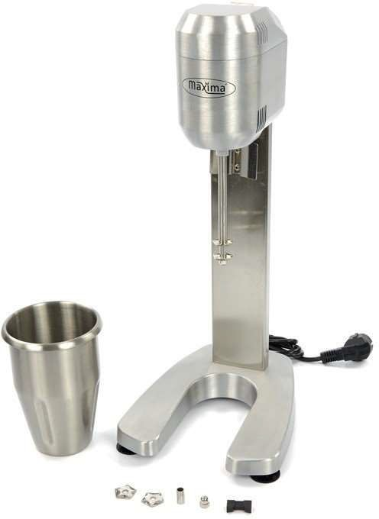
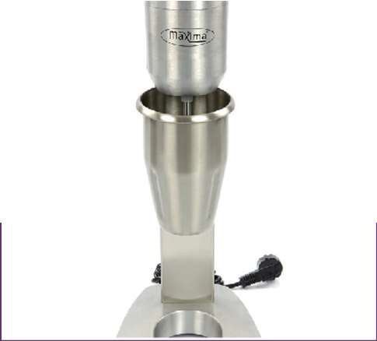
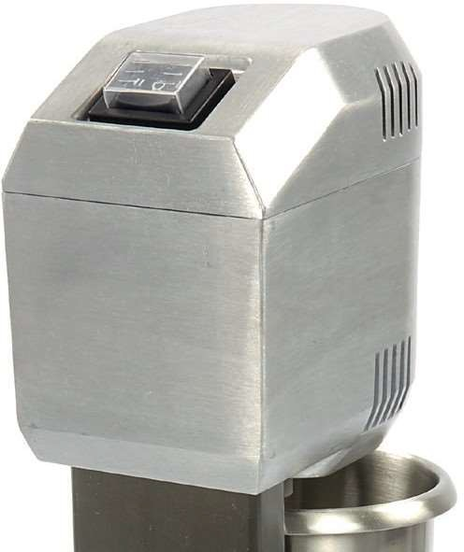
MJEŠALICA ZA PIĆE
MODEL: JEDNOKREVETNI KUP
SPECIFIKACIJE
Kvalitetni mikser za piće
Pogodno za profesionalnu ugostiteljsku upotrebu
Savršeno za miješanje pića i pravljenje mliječnih šejkova
Jednostavna upotreba zahvaljujući jednostavnom radu
Snaga Napon
Neto težina Bruto težina
Dimenzije mašine
Dimenzije pakiranja Volumen pakiranja Ambalažni materijal HS carinski broj EAN kod
Broj artikla
400 W
230V / 50Hz / 1faza
3.6 Kg 4,3 kg
V500 x Š200 x D230 mm
V550 x Š260 x D290 mm
0,04 CBM
Kartonska kutija s pjenom
84351000
8719632122876
09362101
Šalica od nehrđajućeg čelika za lako čišćenje
Šalica za shaker je pogodnaza pranje posuđa
Čvrsta pogonska osovina od nehrđajućeg čelika
Mašina protiv korozije i otporna na ogrebotine
Moćan motor za komercijalne tužbe
Dvobrzinski, 10.000 o / min i 15.000 o / min
Sadržaj čaše: 1 litar maks.
Kapacitet punjenja: 700 ml
VISOKA KVALITETNA / NISKE CIJENE 24/7
PODRŠKA I USLUGE
ODMAH DOSTUPNO SA ZALIHA TEHNIČKOG ODJELA I GARANCIJE
ODLIČNO ZADOVOLJSTVO KUPACA
Otporan na koroziju i ogrebotine
mašina sa čašom od nehrđajućeg čelika
Antikorozivni dijelovi za prešu i
prekidač za uključivanje / isključivanje sa strane
Lako se demontira i čisti

Slide 6
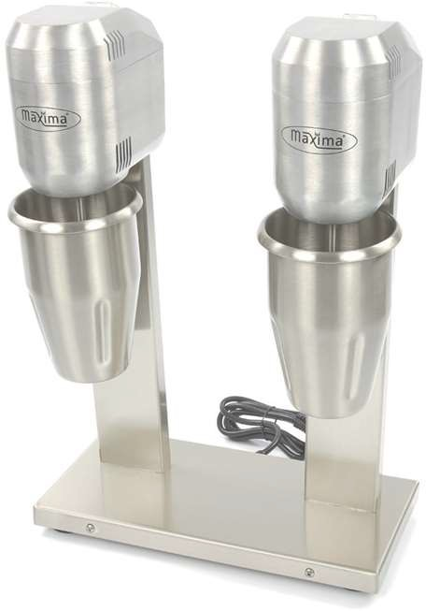
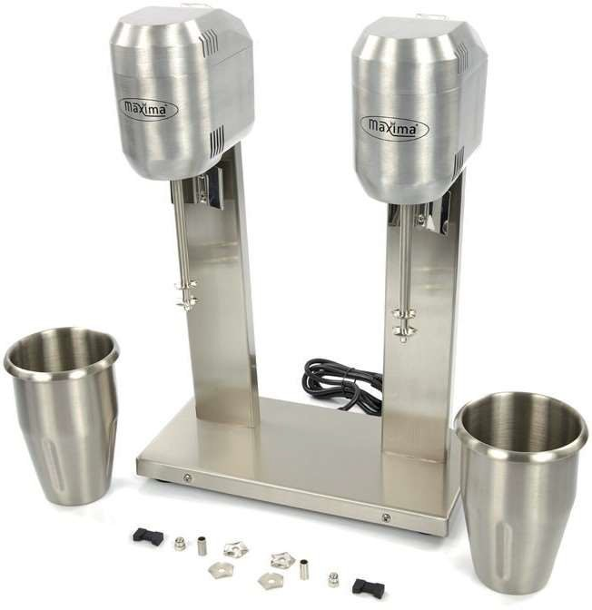
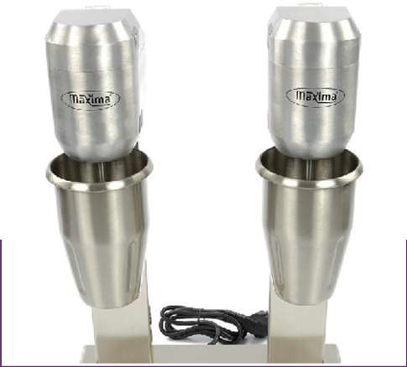
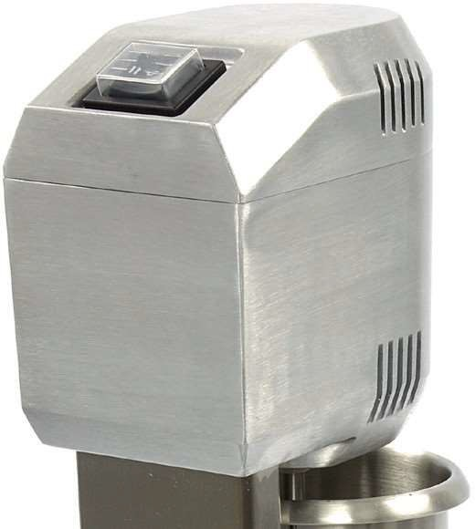
MJEŠALICA ZA PIĆE
MODEL: DUPLI KUP
SPECIFIKACIJE
Kvalitetni mikser za piće
Pogodno za profesionalnu ugostiteljsku upotrebu
Savršeno za miješanje pića i pravljenje mliječnih šejkova
Jednostavna upotreba zahvaljujući jednostavnom radu
Snaga Napon
Neto težina Bruto težina
Dimenzije mašine
Dimenzije pakiranja Volumen pakiranja Ambalažni materijal HS carinski broj EAN kod
Broj artikla
800 W
230V / 50Hz / 1faza
7.9 Kg
8.4 Kg
V480 x Š190 x D330 mm
V550 x Š260 x D400 mm
0,06 cbm
Kartonska kutija s pjenom
84351000
8719632122883
09362102
Šalica od nehrđajućeg čelika za lako čišćenje
Šalica za shaker je pogodna za pranje posuđa
Čvrsta pogonska osovina od nehrđajućeg čelika
Mašina protiv korozije i otporna na ogrebotine
Moćan motor za komercijalne tužbe
Dvobrzinski, 10.000 o / min i 15.000 o / min
Sadržaj svake šolje: 1 litar maks.
Kapacitet punjenja: 700 ml
VISOKA KVALITETNA / NISKE CIJENE 24/7
PODRŠKA I USLUGE
ODMAH DOSTUPNO SA ZALIHA TEHNIČKOG ODJELA I GARANCIJE
ODLIČNO ZADOVOLJSTVO KUPACA
Otporan na koroziju i ogrebotine
mašina sa čašom od nehrđajućeg čelika
Antikorozivni dijelovi za prešu i
prekidač za uključivanje / isključivanje sa strane
Lako se demontira i čisti

Slide 7
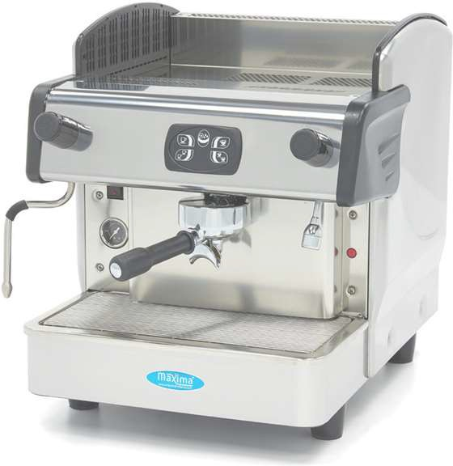
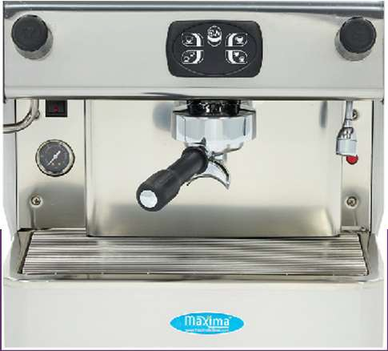
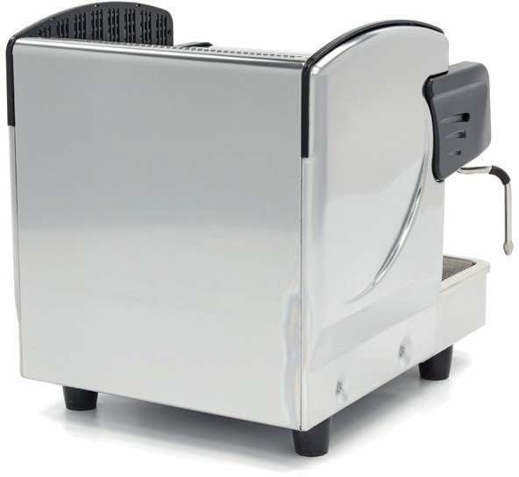
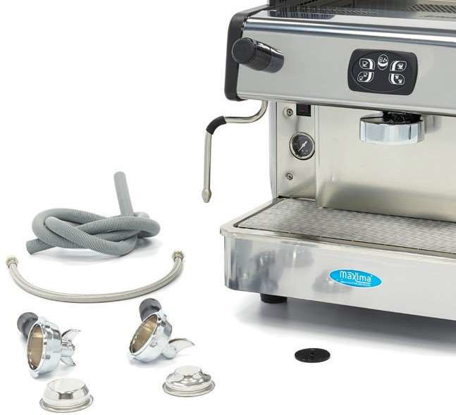
ESPRESSO MAŠINA
MODEL: ELEGANTNOST - 1 GRUPA
SPECIFIKACIJE
Kvalitetna espresso mašina
Tehnološki napredna i pouzdana mašina
Filter za ladicu za Chrome
Kućište od nehrđajućeg čelika i velika posuda za kaplje
Odvojena kontrolna ploča sa jednostavnim kontrolama na dodir 4 različite doze kafe u grupi
Idealno pogodno za različite pripreme kafe
Automatski dovod vode viamagnetikosolenoidni ventili
VISOKA efikasna ugrađena volumetrijska motorna pumpa
Sa automatskim filtrom čestica i zadržavajućim ventilima
Nizak pritisak vode: Pumpe se automatski isključuju
Upozoravajuća lampica na niskom nivou vode u kotlu
Grijaći element kotla automatski se isključuje
Bakarni kotao sa antivakuumom ventil
Snaga Napon
Neto težina Bruto težina
Dimenzije mašine
Dimenzije pakiranja Volumen pakiranja Ambalažni materijal HS carinski broj EAN kod
Broj artikla
2800 W
230V / 50Hz / 1faza
35,0 Kg
38,0 Kg
V530 x Š460 x D590 mm
V560 x Š655 x D550 mm
0,20 cbm
Kartonska kutija sa pjenom
85167100
8719632121695
08804000
Mašina opremljena sigurnosnim ventilom
1 grupa glava sa predkomorom za direktnu infuziju
Direktno ubrizgavanje vode iz bojlera na kafu
Samoočišćujuća glava automatskim ispiranjem unazad
VISOKA KVALITETNA / NISKE CIJENE 24/7
PODRŠKA I USLUGE
ODMAH DOSTUPNO SA ZALIHA TEHNIČKOG ODJELA I GARANCIJE
ODLIČNO ZADOVOLJSTVO KUPACA
Proizvodnja: 240 espresso čaša na sat
Kapacitet kotla: 6,0 litara
Uključujući: vodovod, membrana za čišćenje,
1 klip s jednim izljevom i 1 s dvostrukim izljevom
Hromirani čelični krak za paru, Chrome slavina
za kipuću vodu, espresso klipovi i filter
Stoji mirno na 4 gumene noge
Uključujući crijevo za dovod vode i
membrana za čišćenje

Slide 8
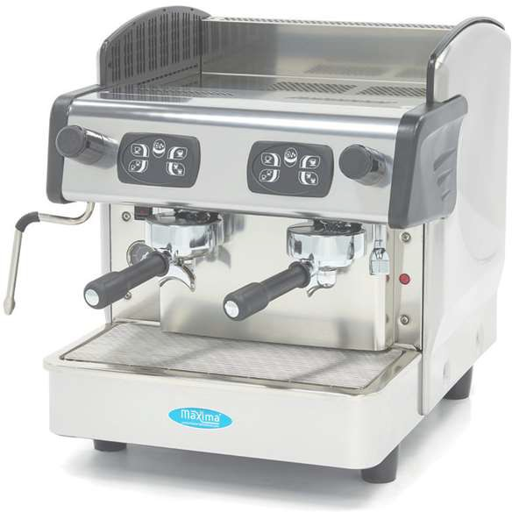
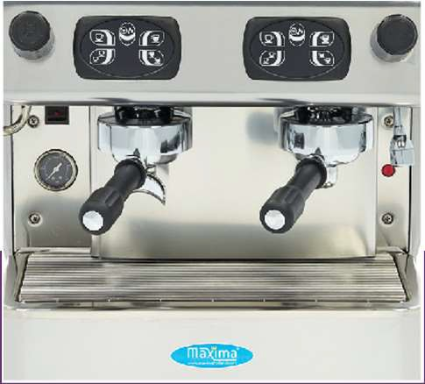
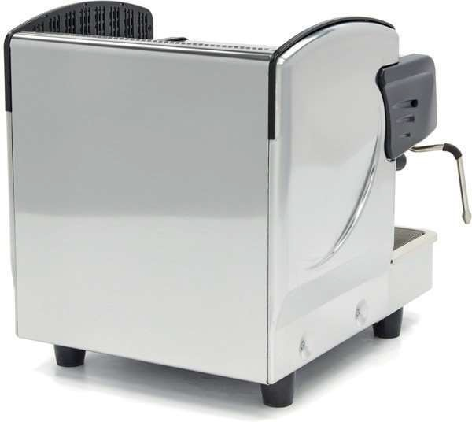
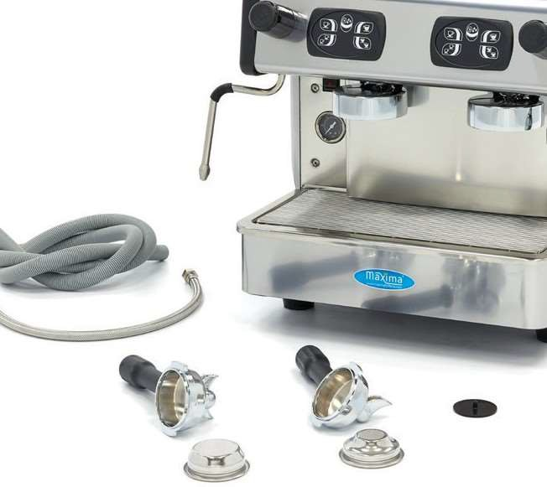
ESPRESSO MAŠINA
MODEL: ELEGANTNOST - 2 GRUPE
SPECIFIKACIJE
Kvalitetna espresso mašina
Tehnološki napredna i pouzdana mašina
Filter za ladicu za Chrome
Kućište od nehrđajućeg čelika i velika posuda za kaplje
Odvojena kontrolna ploča sa jednostavnim kontrolama na dodir 4 različite doze kafe u grupi
Idealno pogodno za različite pripreme kafe
Automatski dovod vode viamagnetikosolenoidni ventili
VISOKA efikasna ugrađena volumetrijska motorna pumpa
Sa automatskim filtrom čestica i zadržavajućim ventilima
Nizak pritisak vode: Pumpe se automatski isključuju
Upozoravajuća lampica na niskom nivou vode u kotlu
Grijaći element kotla automatski se isključuje
Bakarni kotao sa antivakuumom ventil
Snaga Napon
Neto težina Bruto težina
Dimenzije mašine
Dimenzije pakiranja Volumen pakiranja Ambalažni materijal HS carinski broj EAN kod
Broj artikla
230V / 50Hz / 1faza
2800 W
45,0 Kg
47,0 Kg
V530 x Š515 x D590 mm
V550 x Š650 x D540 mm
0,19 cbm
Kartonska kutija sa pjenom
85167100
8719632121701
08804050
Mašina opremljena sigurnosnim ventilom
2 glave glave sa predkomorom za direktnu infuziju
Direktno ubrizgavanje vode iz bojlera u kafu
Samoočišćujuća glava automatskim ispiranjem unazad
VISOKA KVALITETNA / NISKE CIJENE 24/7
PODRŠKA I USLUGE
ODMAH DOSTUPNO SA ZALIHA TEHNIČKOG ODJELA I GARANCIJE
ODLIČNO ZADOVOLJSTVO KUPACA
Proizvodnja: 480 espresso čaša na sat
Kapacitet kotla: 6,0 litara
Uključujući: crijevo za dovod vode, membrana za čišćenje,
1 klip s jednim izljevom i 1 s dvostrukim izljevom
Hromirani čelični krak za paru, Chrome slavina
za kipuću vodu, espresso klipovi i filter
Stoji mirno na 4 gumene noge
Uključujući crijevo za dovod vode i
membrana za čišćenje

Slide 9
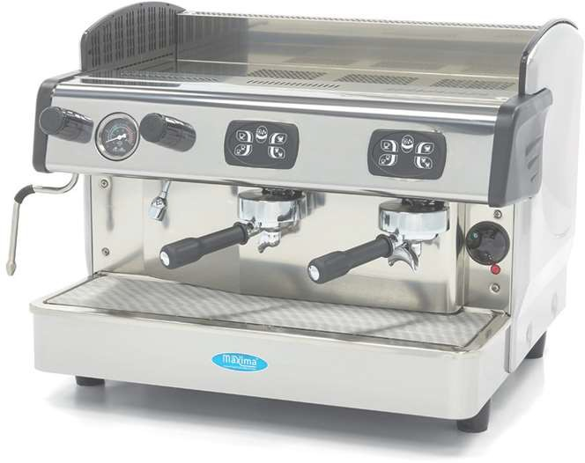
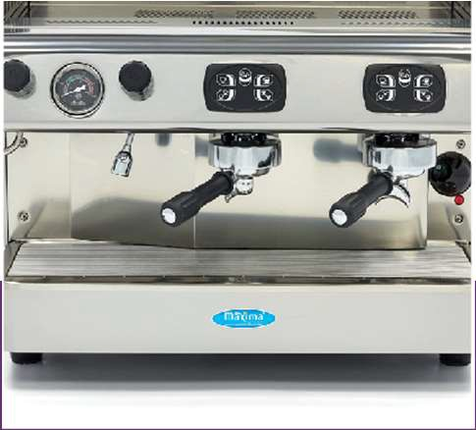
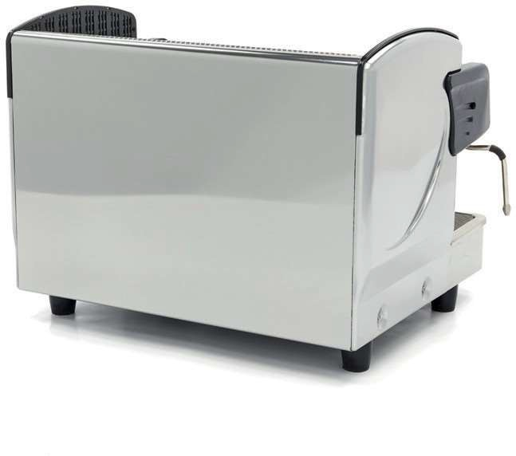
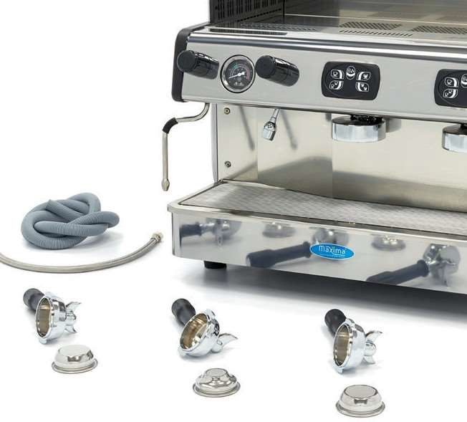
ESPRESSO MAŠINA
MODEL: ELEGANCE GRANDE - 2 GRUPE
SPECIFIKACIJE
Kvalitetna espresso mašina
Tehnološki napredna i pouzdana mašina
Filter za ladicu za Chrome
Kućište od nehrđajućeg čelika i velika posuda za kaplje
Odvojena kontrolna ploča sa jednostavnim kontrolama na dodir 4 različite doze kafe u grupi
Idealno pogodno za različite pripreme kafe
Automatski dovod vode viamagnetski magnetni ventili
VISOKA efikasna ugrađena volumetrijska motorna pumpa sa automatskim filtrom čestica i retencionim ventilima
Snaga Napon
Neto težina Bruto težina
Dimenzije mašine
Dimenzije pakiranja Volumen pakiranja Ambalažni materijal HS carinski broj EAN kod
Broj artikla
3350 W
230V / 50Hz / 1faza
54,0 Kg
56,0 Kg
V530 x Š680 x D590 mm
V575 x Š770 x D655 mm
0,29 cbm
Kartonska kutija sa pjenom
85167100
8719632121718
08804100
Nizak pritisak vode: Pumpe se automatski isključuju
Svjetlo upozorenja pri niskom nivou vode u kotlu
Grijačkii element kotla se automatski isključuje
Mašina opremljena sigurnosnim ventilom
Glave za 2 grupe sa predkomorom za direktnu infuziju
Direktno ubrizgavanje vode iz bojlera na kafu
Samoočišćujuća grupa s automatskim povratnim ispiranjem
VISOKA KVALITETNA / NISKE CIJENE 24/7
PODRŠKA I USLUGE
ODMAH DOSTUPNO SA ZALIHA TEHNIČKOG ODJELA I GARANCIJE
ODLIČNO ZADOVOLJSTVO KUPACA
Proizvodnja: 480 espresso čaša na sat
Kapacitet kotla: 11,5 litara
Uključujući: dovod vode, membrana za čišćenje,
1 klip s jednim izljevom i 2 s dvostrukim izljevom
Hromirani čelični krak za paru, Chrome slavina
za kipuću vodu, espresso klipovi i filter
Stoji mirno na 4 gumene noge
Uključujući crijevo za dovod vode i
membrana za čišćenje

Slide 10
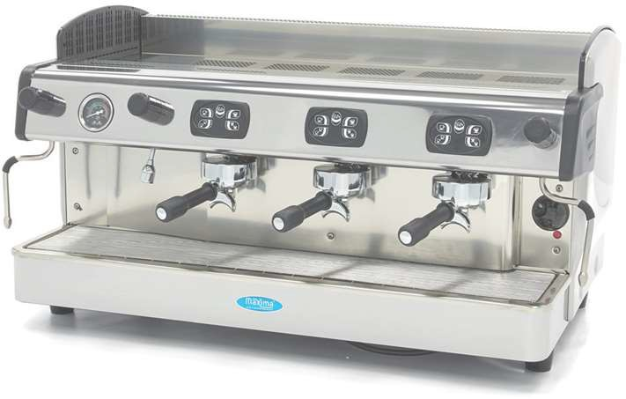
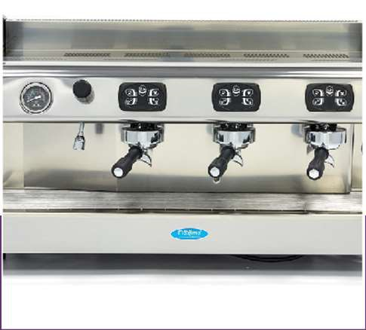
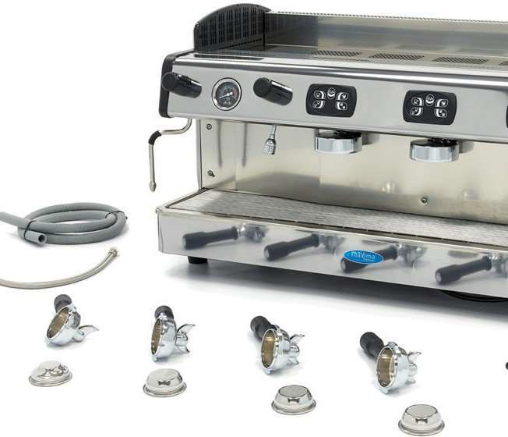
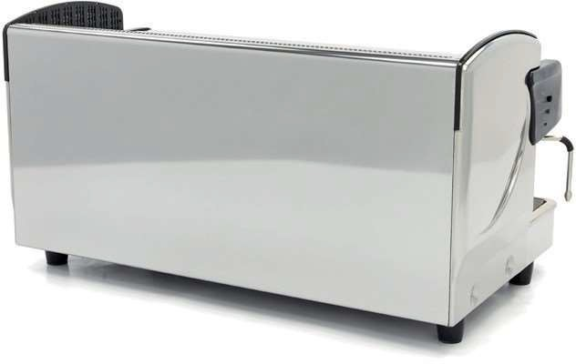
ESPRESSO MAŠINA
MODEL: ELEGANCE GRANDE - 3 GRUPE
SPECIFIKACIJE
Kvalitetna espresso mašina
Tehnološki napredna i pouzdana mašina
Filter za ladicu za Chrome
Kućište od nehrđajućeg čelika i velika posuda za kaplje Odvojena kontrolna ploča sa jednostavnim kontrolama na dodir 4 različite doze kafe u grupi
Idealno pogodno za različite pripreme kafe Automatsko napajanje vodomviamagnetički solenoidni ventili
VISOKA efikasna ugrađena volumetrijska motorna pumpa
Sa automatskim filtrom čestica i zadržavajućim ventilima
Niski pritisak vode: Pumpe se automatski isključuju
Upozorenje na niskom nivou vode u kotlu
Grijački element kotla se automatski isključuje
Bakarni kotao sa protuvakuumskim ventilom
Snaga Napon
Neto težina Bruto težina
Dimenzije mašine
Dimenzije pakiranja Volumen pakiranja Ambalažni materijal HS carinski broj EAN kod
Broj artikla
6350 W
400V / 50Hz / 3faza 71,40 kg
74,0 Kg
V530 x Š980 x D590 mm
V560 x Š1060 x D660 mm
0,39 cbm
Kartonska kutija sa pjenom
85167100
8719632121725
08804150
Mašina opremljena sigurnosnim ventilom
2 glave glave sa predkomorom za direktnu infuziju
Direktno ubrizgavanje vode iz bojlera na kafu
Samoočišćujuća grupa sa automatskim pranjem unazad
VISOKA KVALITETNA / NISKE CIJENE 24/7
PODRŠKA I USLUGE
ODMAH DOSTUPNO SA ZALIHA TEHNIČKOG ODJELA I GARANCIJE
ODLIČNO ZADOVOLJSTVO KUPACA
Proizvodnja: 720 espresso čaša na sat
Kapacitet kotla: 17,5 litara
Uključujući: crijevo za dovod vode, membrana za čišćenje,
1 klip s jednim izljevom i 3 s dvostrukim izljevom
Hromirani čelični krak za paru, Chrome slavina
za kipuću vodu, espresso klipovi i filter
Stoji mirno na 4 gumene noge
Uključujući crijevo za dovod vode i
membrana za čišćenje

Slide 11
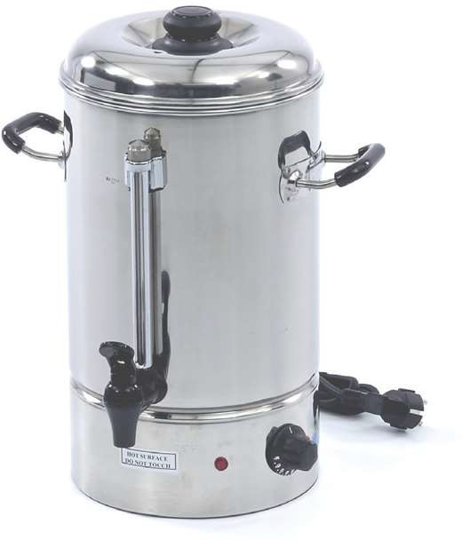
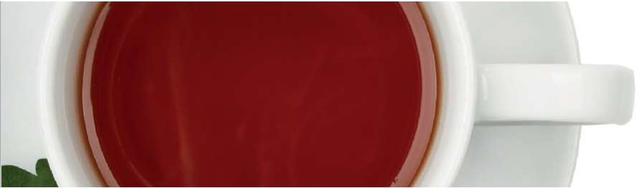
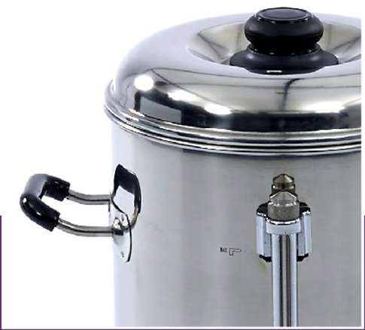
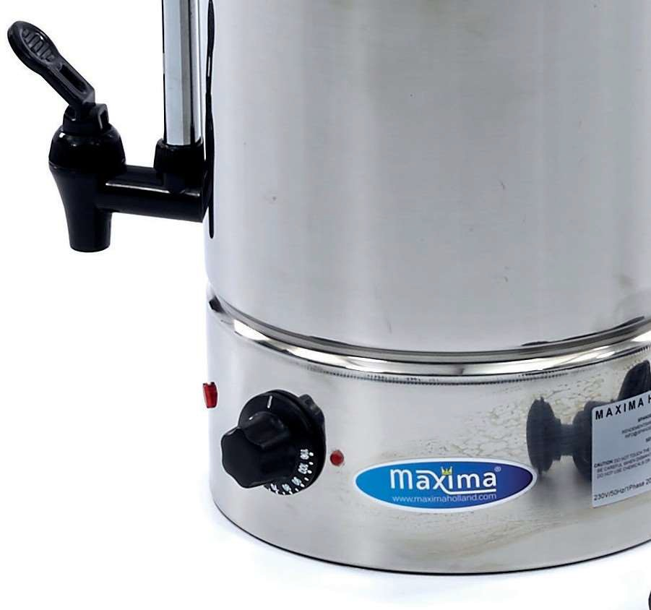
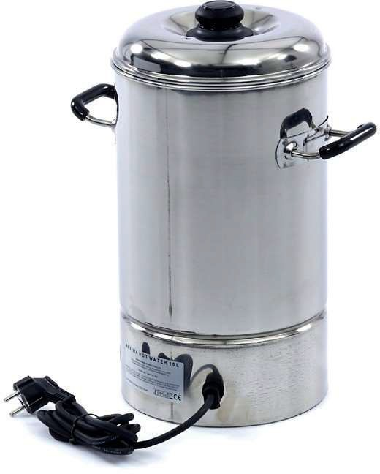
DISPENSER ZA VRUĆU VODU
MODEL: 10L
SPECIFIKACIJE
Profesionalni dozator / kotao za toplu vodu
Kućište i poklopac od nehrđajućeg čelika
Snaga Napon
Neto težina Bruto težina
Dimenzije mašine
Dimenzije pakiranja Volumen pakiranja Ambalažni materijal HS carinski broj EAN kod
Broj artikla
2000 W
230V / 50Hz / 1faza 2,80 Kg
4.0 Kg
V405 x Š290 x D290 mm
V420 x Š320 x D320 mm
0,04 CBM
Kartonska kutija sa pjenom
85161090
8719632121374
09300595
Pokrijte plastičnom kapom
Prikladne ručke za nošenje s izolacijom
Ravno staklo sa vagom
Kontrola temperature 30 ° C -110 ° C
Pokazatelj temperature
Stoji na četiri gumene nožice s robusnom slavinom
Lako se čisti
Bruto kapacitet: 10 litara
Prosječno vrijeme zagrijavanja: 20-30 minuta
VISOKA KVALITETNA / NISKE CIJENE 24/7
PODRŠKA I USLUGE
ODMAH DOSTUPNO SA ZALIHA TEHNIČKOG ODJELA I GARANCIJE
ODLIČNO ZADOVOLJSTVO KUPACA
Poklopac i kućište od nehrđajućeg čelika sa
ručke za nošenje
Indikator i dodirnite prednju stranu
10 litara tople vode unutra
20-30 minuta

Slide 12
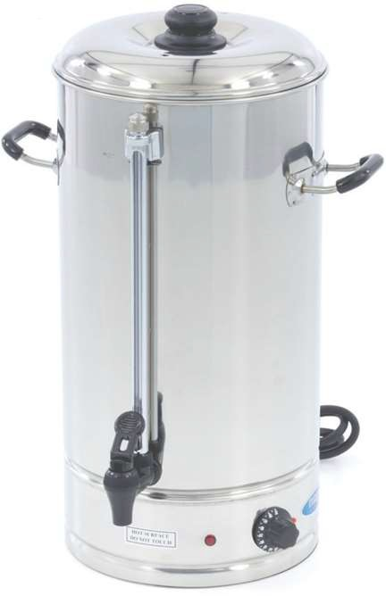
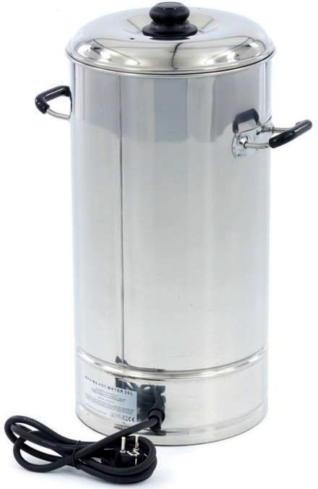
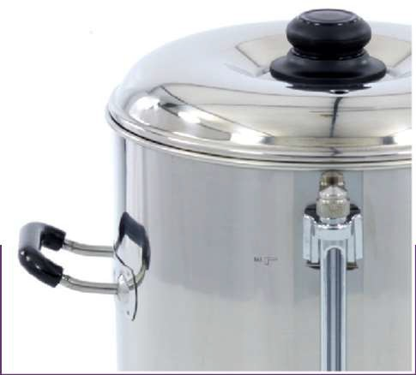
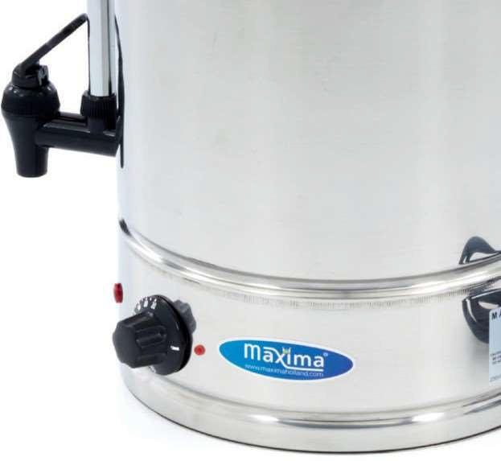
DISPENSER ZA VRUĆU VODU
MODEL: 20L
SPECIFIKACIJE
Profesionalni dozator / kotao za toplu vodu Kućište i
poklopac od nehrđajućeg čelika
Snaga Napon
Neto težina Bruto težina
Dimenzije mašine
Dimenzije pakiranja Volumen pakiranja Ambalažni materijal HS carinski broj EAN kod
Broj artikla
2500 W
230V / 50Hz / 1faza
3.60 Kg
5.0 Kg
V523 x Š310 x D310 mm
V540 x Š320 x D320 mm
0,06 cbm
Kartonska kutija sa pjenom
85161090
8719632121381
09300596
Pokrijte plastičnom kapom
Prikladne ručke za nošenje s izolacijom
Ravno staklo sa vagom
Kontrola temperature 30 ° C -110 ° C
Pokazatelj temperature
Stoji na četiri gumene noge s robusnom slavinom
Lako se čisti
Bruto kapacitet: 20 litara
Prosječno vrijeme zagrijavanja: 20-30 minuta
VISOKA KVALITETNA / NISKE CIJENE 24/7
PODRŠKA I USLUGE
ODMAH DOSTUPNO SA ZALIHA TEHNIČKOG ODJELA I GARANCIJE
ODLIČNO ZADOVOLJSTVO KUPACA
Poklopac i kućište od nehrđajućeg čelika sa
ručke za nošenje
Indikator i dodirnite prednju stranu
20 litara tople vode unutra
20-30 minuta

Slide 13





DISPENSER ZA SOK
MODEL: MDP1-8
SPECIFIKACIJE
Snaga Napon
Neto težina Bruto težina
Dimenzije mašine
Dimenzije pakiranja Volumen pakiranja
1 x8L dozator za napitak / sok
Konstrukcija od nehrđajućeg čelika s prozirnim spremnikom
100% BPA spremnik za sok
Moderan dizajn s čvrstom nogom
Ručke za nošenje za podizanje dozatora
Kompletno s ladicom za kapanje
leda
2,8 kg
4.1 kg
V560 x Š260 x D360 mm
V510 x Š295 x D380 mm
0,05 cbm
Ambalažni materijal HS carinski broj | Kartonska kutija s pjenom 84762900 | Sa cijevi za hlađenje kockicama l Lako se rastavlja i čisti
EAN kod | 8719632122609
Broj artikla | 09300541 | Pogodno za naočale do 15 cm
VISOKA KVALITETNA / NISKE CIJENE 24/7
PODRŠKA I USLUGE
ODMAH DOSTUPNO SA ZALIHA TEHNIČKOG ODJELA I GARANCIJE
ODLIČNO ZADOVOLJSTVO KUPACA
Opremljen nehrđajućim čelikom
rashladne cijevi
Konstrukcija od nehrđajućeg čelika sa
prozirni rezervoar
Lako se demontira i čisti

Slide 14




DISPENSER ZA SOK
MODEL: MDP2-8
SPECIFIKACIJE
Snaga Napon
Neto težina Bruto težina
Dimenzije mašine
Dimenzije pakiranja Volumen pakiranja
2 x8L dozator za napitak / sok
Konstrukcija od nehrđajućeg čelika s prozirnim spremnikom
100% BPA spremnik za sok
Moderan dizajn s čvrstom nogom Ručke za nošenje za podizanje dozatora
Kompletno s ladicom za kapanje
leda
5.6 Kg
7.9 Kg
V560 x Š550 x D360 mm
V585 x Š530 x D380 mm
0,12 cbm
Ambalažni materijal HS carinski broj | Kartonska kutija s pjenom 84762900 | Sa cijevi za hlađenje kockicama Lako se rastavlja i čisti
EAN kod | 8719632122616
Broj artikla | 09300542 | Pogodno za naočale do 15 cm
VISOKA KVALITETNA / NISKE CIJENE 24/7
PODRŠKA I USLUGE
ODMAH DOSTUPNO SA ZALIHA TEHNIČKOG ODJELA I GARANCIJE
ODLIČNO ZADOVOLJSTVO KUPACA
Opremljen nehrđajućim čelikom
rashladne cijevi
Konstrukcija od nehrđajućeg čelika sa
prozirni rezervoar
Lako se demontira i čisti

Slide 15




DISPENSER ZA SOK
MODEL: MDP3-8
SPECIFIKACIJE
Snaga Napon
Neto težina Bruto težina
Dimenzije mašine
Dimenzije pakiranja Volumen pakiranja
3 x8L dozator za napitak / sok
Konstrukcija od nehrđajućeg čelika s prozirnim spremnikom
100% BPA spremnik za sok
Moderan dizajn s čvrstom nogom
Ručke za nošenje za podizanje dozatora
Kompletno s ladicom za kapanje
leda
8.4 Kg
11,8 kg
V560 x Š550 x D360 mm
V540 x Š890 x D380 mm
0,18 cbm
Ambalažni materijal HS carinski broj | Kartonska kutija s pjenom 84762900 | Sa cijevi za hlađenje kockicama Lako se rastavlja i čisti
EAN kod | 8719632122623
Broj artikla | 09300543 | Pogodno za naočale do 15 cm
VISOKA KVALITETNA / NISKE CIJENE 24/7
PODRŠKA I USLUGE
ODMAH DOSTUPNO SA ZALIHA TEHNIČKOG ODJELA I GARANCIJE
ODLIČNO ZADOVOLJSTVO KUPACA
Opremljen nehrđajućim čelikom
rashladne cijevi
Konstrukcija od nehrđajućeg čelika sa
prozirni rezervoar
Lako se demontira i čisti

Slide 16





EKSTRAKTOR ZA SOK
MODEL: MJ-2000
SPECIFIKACIJE
Plastično kućište i potisna stezaljka poklopca, rende i sito od
nehrđajućeg čelika
Ugljeni motor bez četkica za kontinuiranu upotrebu
1 brzina 7200 o / min
Snaga Napon
Neto težina Bruto težina
Dimenzije mašine
Dimenzije pakiranja Volumen pakiranja Ambalažni materijal HS carinski broj EAN kod
Broj artikla
800 W
230V / 50Hz / 1faza
8,6 Kg
10,0 Kg
V523 x Š448 x D247 mm
V540 x Š480 x D290 mm
0,08 cbm
Kartonska kutija s pjenom
84351000
8719632124504
09366000
Velika propusnost od 75 mm
Pogodno za srednje velike proizvodnje
Dobro za mekano i tvrdo voće i povrće
Visoka efikasnost i suha pulpa
Sigurnosni prekidač u obujmici poklopca
Veliki spremnik za sakupljanje pulpe od 5 litara
Stoji na četiri velike gumene noge
Uklonite dio za prešanje i sito za jednokratno vrlo tihu mašinu
Lako se čisti
VISOKA KVALITETNA / NISKE CIJENE 24/7
PODRŠKA I USLUGE
ODMAH DOSTUPNO SA ZALIHA TEHNIČKOG ODJELA I GARANCIJE
ODLIČNO ZADOVOLJSTVO KUPACA
Velika propusnost od 75 mm
Okrenite izljev za sok kako biste spriječili kapanje
Lako se demontira i čisti

Slide 17




EKSTRAKTOR
ZA SOK
MODEL: MJ-5000
SPECIFIKACIJE
Aluminijsko kućište i vrh
Zdjela, rende i cjedilo od nehrđajućeg čelika
1 brzina od 3400 o / min
Veliki protok od 70 mm
Pogodno za veliku proizvodnju
Savršeno za tvrde proizvode (šargarepa) Visoka efikasnost i suha celuloza
Snaga Napon
Neto težina Bruto težina
Dimenzije mašine
Dimenzije pakiranja Volumen pakiranja Ambalažni materijal HS carinski broj EAN kod
Broj artikla
550 W
230V / 50Hz / 1faza 22,0 Kg
23,0 Kg
V450 x Š430 x D350 mm
V530 x Š480 x D380 mm
0,1 cbm
Kartonska kutija s pjenom
84351000
8719324276092
09300145
Sigurnosni prekidač u poklopcu
Veliki izlaz za pulpu
U kompletu s alatom i potiskivačem
Stoje na četiri gumene noge
Lako se čisti
VISOKA KVALITETNA / NISKE CIJENE 24/7
PODRŠKA I USLUGE
ODMAH DOSTUPNO SA ZALIHA TEHNIČKOG ODJELA I GARANCIJE
ODLIČNO ZADOVOLJSTVO KUPACA
Zdjela, rende i cjedilo od nehrđajućeg čelika
Velika propusnost od 70 mm
Lako se demontira i čisti

Slide 18




KOSAČ / GRANITA
MAŠINA
MODEL: 1 X 15L
SPECIFIKACIJE
Profesionalna mašina za bljuzgavicu / granitu
Kapacitet rezervoara je 1 x15L
Kućište od nehrđajućeg čelika i robusne plastične slavine Opremljene ručkama za nošenje
Snaga Napon
Neto težina Bruto težina
Dimenzije mašine
Dimenzije pakiranja Volumen pakiranja Ambalažni materijal HS carinski broj EAN kod
Broj artikla
450 W
230V / 50Hz / 1faza
40,0 Kg
48,0 Kg
V740 x Š290 x D550 mm
V900 x Š390 x D630 mm
0,22 cbm
Drvena kutija sa pjenom
84388000
8719632121893
09300515
Dvostruko izolirani poklopac
Čvrst polikarbonatni spremnik
Spremnik ne sadrži 100% BPA
Opremljen snažnim elementima za miješanje
Automatska regulacija temperature
Varijabilni termostat od -2 ° C do -4 ° C
Učinkovit i moćan sistem hlađenja
Rashladno sredstvo R134a
Isparivač od nehrđajućeg čelika 304
Ručne komande sa dugmadima
Sve bakarne cijevi u unutrašnjosti
Opremljene ladicom za ispuštanje kapljica
Moderan i elegantan dizajn
Lako se čisti
VISOKA KVALITETNA / NISKE CIJENE 24/7
PODRŠKA I USLUGE
ODMAH DOSTUPNO SA ZALIHA TEHNIČKOG ODJELA I GARANCIJE
ODLIČNO ZADOVOLJSTVO KUPACA
Hladi se brzo i radi tiho
Lako se demontira i čisti
Kućište od nehrđajućeg čelika, ladica za kapanje
Opremljen snažnim elementom za miješanje
i isparivač

Slide 19




KOSAČ / GRANITA
MAŠINA
MODEL: 2 X 15L
SPECIFIKACIJE
Profesionalna mašina za bljuzgavicu / granitu
Kapacitet rezervoara je 2 x15L
Kućište od nehrđajućeg čelika i robusne plastične slavine Opremljene ručkama za nošenje
Snaga Napon
Neto težina Bruto težina
Dimenzije mašine
Dimenzije pakiranja Volumen pakiranja Ambalažni materijal HS carinski broj EAN kod
Broj artikla
700 W
230V / 50Hz / 1faza
45,0 Kg
55,0 Kg
V740 x Š420 x D550 mm
V900 x Š530 x D630 mm
0,30 cbm
Drvena kutija sa pjenom
84388000
8719632121909
09300520
Dvostruko izolirani poklopac
Čvrsti polikarbonatni rezervoari Spremnici nemaju 100% BPA
Opremljen snažnim elementima za miješanje
Automatska regulacija temperature
Varijabilni termostat od -2 ° C do -4 ° C
Učinkovit i moćan sistem hlađenja
Rashladno sredstvo R134a
Isparivač od nehrđajućeg čelika 304 Ručne komande sa dugmadima
Sve bakarne cijevi u unutrašnjosti
Opremljene ladicom za ispuštanje kapljica Moderan i elegantan dizajn
Lako se čisti
VISOKA KVALITETNA / NISKE CIJENE 24/7
PODRŠKA I USLUGE
ODMAH DOSTUPNO SA ZALIHA TEHNIČKOG ODJELA I GARANCIJE
ODLIČNO ZADOVOLJSTVO KUPACA
Hladi se brzo i radi tiho
Lako se demontira i čisti
Kućište od nehrđajućeg čelika, ladica za kapanje
i isparivač
Opremljen jakim elementima za miješanje

Slide 20



KOSAČ / GRANITA
MAŠINA
MODEL: 3 X 15L
SPECIFIKACIJE
Profesionalna mašina za bljuzgavicu / granitu
Kapacitet rezervoara je 3 x15L
Kućište od nehrđajućeg čelika i robusne plastične slavine Opremljene ručkama za nošenje
Snaga Napon
Neto težina Bruto težina
Dimenzije mašine
Dimenzije pakiranja Volumen pakiranja Ambalažni materijal HS carinski broj EAN kod
Broj artikla
1000 Watt
230V / 50Hz / 1faza
63,0 Kg
73.0 Kg
V740 x Š605 x D550 mm
V900 x Š730 x D630 mm
0,41 cbm
Drvena kutija sa pjenom
84388000
8719632121916
09300525
Dvostruko izolirani poklopac
Čvrsti polikarbonatni rezervoari Spremnici nemaju 100% BPA
Opremljen snažnim elementima za miješanje
Automatska regulacija temperature
Varijabilni termostat od -2 ° C do -4 ° C
Učinkovit i moćan sistem hlađenja
Rashladno sredstvo R134a
Isparivač od nehrđajućeg čelika 304 Ručne komande sa dugmadima
Sve bakarne cijevi u unutrašnjosti
Opremljene ladicom za ispuštanje kapljica Moderan i elegantan dizajn
Lako se čisti
VISOKA KVALITETNA / NISKE CIJENE 24/7
PODRŠKA I USLUGE
ODMAH DOSTUPNO SA ZALIHA TEHNIČKOG ODJELA I GARANCIJE
ODLIČNO ZADOVOLJSTVO KUPACA
Hladi se brzo i radi tiho
Lako se demontira i čisti
Kućište od nehrđajućeg čelika, ladica za kapanje
i isparivač
Opremljen jakim elementima za miješanje

Slide 21




DELUXE SLUSH / GRANITA MAŠINA
MODEL: 1 X 12L
SPECIFIKACIJE
Profesionalna mašina za bljuzgavicu / granitu
Kapacitet rezervoara je 1 x 12L
Izdržljivo kućište i robusne plastične slavine
Opremljene ručkama za nošenje
Snaga Napon
Neto težina Bruto težina
Dimenzije mašine
Dimenzije pakiranja Volumen pakiranja Ambalažni materijal HS carinski broj EAN kod
Broj artikla
900 W
230V / 50Hz / 1faza
34,0 Kg
44,0 Kg
V820 x Š230 x D520 mm
V970 x Š370 x D550 mm
0,20 cbm
Drvena kutija sa pjenom
84388000
8719632121923
09300512
Dvostruko izolirani poklopac
Čvrst polikarbonatni spremnik
Spremnik ne sadrži 100% BPA
Opremljen jakim elementom za miješanje
Osvjetljenje instalirano u spremniku
Sa ekonomičnim dnevnim / noćnim režimom mirovanja Automatska regulacija temperature
Varijabilni termostat od -2 ° C do -7 ° C
Digitalne kontrole i displej u punoj veličini
Učinkovit i moćan sistem hlađenja
Rashladno sredstvo R134a
VISOKA KVALITETNA / NISKE CIJENE 24/7
PODRŠKA I USLUGE
ODMAH DOSTUPNO SA ZALIHA TEHNIČKOG ODJELA I GARANCIJE
ODLIČNO ZADOVOLJSTVO KUPACA
Isparivač od nehrđajućeg čelika 304
Sve bakrene cijevi unutra
Opremljen ladicama za kapanje Moderan i elegantan dizajn
Lako se čisti
Hladi se brzo i radi tiho
Lako se demontira i čisti
Izdržljivo kućište s jakim
polikarbonatni spremnik
Opremljen snažnim elementom za miješanje

Slide 22



DELUXE SLUSH / GRANITA MAŠINA
MODEL: 2 X 12L
SPECIFIKACIJE
Profesionalna mašina za bljuzgavicu / granitu
Kapacitet rezervoara je 2 x 12L
Izdržljivo kućište i robusne plastične slavine
Opremljene ručkama za nošenje
Snaga Napon
Neto težina Bruto težina
Dimenzije mašine
Dimenzije pakiranja Volumen pakiranja Ambalažni materijal HS carinski broj EAN kod
Broj artikla
900 W
230V / 50Hz / 1faza
46,0 Kg
57,0 Kg
V820 x Š420 x D520 mm
V970 x Š580 x D550 mm
0,31 cbm
Drvena kutija sa pjenom
84388000
8719632121930
09300513
Dvostruko izolirani poklopac
Čvrsti polikarbonatni rezervoari Spremnici nemaju 100% BPA
Opremljen jakim elementima za miješanje
Osvjetljenje instalirano u spremnicima
Sa ekonomičnim dnevnim / noćnim režimom mirovanja Automatska regulacija temperature
Varijabilni termostat od -2 ° C do -7 ° C
Digitalne kontrole i displej u punoj veličini
Učinkovit i moćan sistem hlađenja
Rashladno sredstvo R134a
VISOKA KVALITETNA / NISKE CIJENE 24/7
PODRŠKA I USLUGE
ODMAH DOSTUPNO SA ZALIHA TEHNIČKOG ODJELA I GARANCIJE
ODLIČNO ZADOVOLJSTVO KUPACA
Isparivač od nehrđajućeg čelika 304
Sve bakrene cijevi unutra
Opremljen ladicama za kapanje Moderan i elegantan dizajn
Lako se čisti
Hladi se brzo i radi tiho
Lako se demontira i čisti
Izdržljivo kućište s jakim
rezervoari od polikarbonata
Opremljen jakim elementima za miješanje

Slide 23




DELUXE SLUSH / GRANITA MAŠINA
MODEL: 3 X 12L
SPECIFIKACIJE
Profesionalna mašina za bljuzgavicu / granitu
Kapacitetrezervoara je 3 x 12L
Izdržljivo kućište i robusne plastične slavine
Opremljene ručkama za nošenje
Snaga Napon
Neto težina Bruto težina
Dimenzije mašine
Dimenzije pakiranja Volumen pakiranja Ambalažni materijal HS carinski broj EAN kod
Broj artikla
1250 W
230V / 50Hz / 1faza
66,0 Kg
77,0 Kg
V820 x Š690 x D520 mm
V970 x Š580 x D820 mm
0,46 cbm
Drvena kutija sa pjenom
84388000
8719632121947
09300514
Dvostruko izolirani poklopac
Čvrsti polikarbonatni rezervoari Spremnici nemaju 100% BPA
Opremljen jakim elementima za miješanje
Osvjetljenje instalirano u spremnicima
Sa ekonomičnim dnevnim / noćnim režimom mirovanja Automatska regulacija temperature
Varijabilni termostat od -2 ° C do -7 ° C
Digitalne kontrole i displej u punoj veličini
Učinkovit i moćan sistem hlađenja
Rashladno sredstvo R134a
VISOKA KVALITETNA / NISKE CIJENE 24/7
PODRŠKA I USLUGE
ODMAH DOSTUPNO SA ZALIHA TEHNIČKOG ODJELA I GARANCIJE
ODLIČNO ZADOVOLJSTVO KUPACA
Isparivač od nehrđajućeg čelika 304
Sve bakrene cijevi unutra
Opremljen ladicama za kapanje Moderan i elegantan dizajn
Lako se čisti
Hladi se brzo i radi tiho
Lako se demontira i čisti
Izdržljivo kućište s jakim
rezervoari od polikarbonata
Opremljen jakim elementima za miješanje

Slide 25





Pranje posuđa
STAKLENI STROJ | STAKLENI STROJ ULTRA | POSUDA STROJ | POSUDA ULTRA

Slide 26




MAŠINA ZA PRANJE POSUĐA
MODEL: VNG 350
SPECIFIKACIJE
Profesionalna i moćna mašina za pranje stakla
Robustan dizajn sa velikom ručkom
Potpuno konstrukcija od nehrđajućeg čelika AISI304
Posebni dizajn ABS ruke za pranje i filter
Standardno prvo pranje od 120 sekundi
Robusne zaštićene komande za štampu
Snaga Napon
Neto težina Bruto težina
Dimenzije mašine
Dimenzije pakiranja Volumen pakiranja Ambalažni materijal HS carinski broj EAN kod
Broj artikla
3300 W
230V / 50Hz / 1faza 32,0 Kg
35,0 Kg
V630 x Š425 x D485 mm
V790 x Š565 x D515 mm
0,23 cbm
Kartonska kutija s pjenom
84221900
8719324276771
09200990
Sa termičkom zaštitom
Uređaj je zaštićen IPX5
Sa nepovratnim ventilom Vrlo tiha mašina <80 db
Potrošnja vode po ciklusu iznosi samo 2,5 litara
Kapacitet spremnika 11 litara, kapacitet kotla 3 litre
Temperatura pranja 60 ° C, temperatura zavojnice 85 ° C
Element spremnika 2,0 kW,
Element kotla 2,95 kW
0,27 kW pumpa za ispiranje
VISOKA KVALITETNA / NISKE CIJENE 24/7
PODRŠKA I USLUGE
ODMAH DOSTUPNO SA ZALIHA TEHNIČKOG ODJELA I GARANCIJE
ODLIČNO ZADOVOLJSTVO KUPACA
Standard koji uključuje:
1 staklena korpa 35 x35 cm, 1 ladica za pribor za jelo, dovodno crijevo,
odvodno crijevo i pumpa za sredstvo za ispiranje
Isključujući: Pumpa za sapun i odvodna pumpa (Ultra model)
Prašak za pranje rublja:
Prašak za pranje, tablete, vrećice, pomoć za ispiranje
Jednostavno rukovanje i čišćenje
Opcioneel: Stalak od nehrđajućeg čelika
V445 x B440 x D400 mm
1 Dugme za napajanje, 1 dugme Zaustavi zaustavljanje

Slide 27

MAŠINA ZA PRANJE ČAŠA
MODEL: VNG 350 ULTRA
SPECIFIKACIJE
Profesionalna i moćna mašina za pranje stakla
Robustan dizajn sa velikom ručkom
Potpuno konstrukcija od nehrđajućeg čelika AISI304
Posebni dizajn ABS ruke za pranje i filter
Standardno prvo pranje od 120 sekundi
Robusne zaštićene komande za štampu
Snaga Napon
Neto težina Bruto težina
Dimenzije mašine
Dimenzije pakiranja Volumen pakiranja Ambalažni materijal HS carinski broj EAN kod
Broj artikla
3300 W
230V / 50Hz / 1faza
33,0 Kg
36,0 Kg
V630 x Š425 x D485 mm
V800 x Š520 x D560 mm
0,23 cbm
Kartonska kutija s pjenom
84221900
8719324276788
09200995
Sa termičkom zaštitom
Uređaj je zaštićen IPX5
Sa nepovratnim ventilom Vrlo tiha mašina <80 db
Potrošnja vode po ciklusu iznosi samo 2,5 litara
Kapacitet spremnika 11 litara, kapacitet kotla 3 litre
Temperatura pranja 60 ° C, temperatura zavojnice 85 ° C
Element spremnika 2,0 kW, Element kotla 2,95 kW
0,27 kW pumpa za ispiranje,
VISOKA KVALITETNA / NISKE CIJENE 24/7
PODRŠKA I USLUGE
ODMAH DOSTUPNO SA ZALIHA TEHNIČKOG ODJELA I GARANCIJE
ODLIČNO ZADOVOLJSTVO KUPACA
Standard koji uključuje:
1staklena košarica 35 x35 cm, 1 posuđe za posuđe, dovodna cijev, drenaža, pumpa za
sredstvo za ispiranje, S pumpa za oap i odvodna pumpa.
Prašak za pranje rublja:
Prašak za pranje, tablete, vrećice, pomoć za ispiranje
Jednostavno rukovanje i čišćenje
Opcioneel: Stalak od nehrđajućeg čelika
V445 x B440 x D400 mm
1 Dugme za napajanje, 1 dugme Zaustavi zaustavljanje

Slide 28



MAŠINA ZA SUĐE
MODEL: VN-400 230V
Profesionalna mašina za pranje posuđa
Snažna perilica posuđa s prednjim punjenjem
Robusni dizajn s velikom ručkom
Potpuno konstrukcija od nehrđajućeg čelika AISI304
Specijalni dizajn ABS ruke za pranje i filter za prljavštinu Program potpunog pranja 120 sekundi
Robusne zaštićene komande za tisak
SPECIFIKACIJE
Snaga Napon
Neto težina Bruto težina
Dimenzije mašine
Dimenzije pakiranja Volumen pakiranja Ambalažni materijal
3270 W
230V / 50Hz / 1faza
45,0 Kg
63,0 Kg
V760 x Š565 x D475 mm
V800 x Š600 x D500 mm
0,24 cbm
Kartonska kutija s pjenom
Sa termičkom zaštitom
Stroj je zaštićen IPX5, s nepovratnim ventilom
1 dugme za uključivanje, 1 dugme za program, 1 dugme za zaustavljanje
HS carinski broj | 84221900 | Pokazivači temperature i ispiranja
EAN kod | 8719632124306 | Vrlo tiha mašina
Broj artikla | 09200805 | Potrošnja vode po ciklusu iznosi samo 2,5 litara
 |  | Kapacitet spremnika 18,4 litara, kapacitet kotla 2,8 litara
 |  | Temperatura pranja 60 ° C, temperatura ispiranja 85 ° C Element kotla 3,0 kW
VISOKA KVALITETNA / NISKE CIJENE 24/7
PODRŠKA I USLUGE
ODMAH DOSTUPNO SA ZALIHA TEHNIČKOG ODJELA I GARANCIJE
ODLIČNO ZADOVOLJSTVO KUPACA
Pumpa za pranje 0,27 kW
Standard koji uključuje: 1 košara za posuđe 40 x 40 cm, 1 staklena
košara 40 x 40 cm, 1 košara za jelo, dovodno crijevo, odvodno crijevo.
Isključujući: Pumpa za sapun i odvodna pumpa
1 dugme za uključivanje, 1 dugme za program,
1 Start dugme Stop
Opcioneel: Stalak od nehrđajućeg čelika
V500 x Š605 x D570 mm
Jednostavno rukovanje i čišćenje

Slide 29
MAŠINA ZA SUĐE
MODEL: VN-400 ULTRA 230V
SPECIFIKACIJE
Profesionalna mašina za pranje posuđa
Snažna perilica posuđa s prednjim punjenjem
Robusni dizajn s velikom ručkom
Potpuno konstrukcija od nehrđajućeg čelika AISI304
Specijalni dizajn ABS ruke za pranje i filter za prljavštinu Program potpunog pranja 120 sekundi
Robusne zaštićene komande za tisak
Snaga Napon
Neto težina Bruto težina
Dimenzije mašine
Dimenzije pakiranja Volumen pakiranja Ambalažni materijal
3270 W
230V / 50Hz / 1faza
48,0 Kg
66,0 Kg
V760 x Š565 x D475 mm
V800 x Š600 x D500 mm
0,24 cbm
Kartonska kutija s pjenom
Sa termičkom zaštitom
Stroj je zaštićen IPX5, s nepovratnim ventilom
1 dugme za uključivanje, 1 dugme za program, 1 dugme za zaustavljanje
HS carinski broj | 84221900 | Pokazivači temperature i ispiranja
EAN kod | 8719632124313 | Vrlo tiha mašina
Broj artikla | 09200800 | Potrošnja vode po ciklusu iznosi samo 2,5 litara
 |  | Kapacitet spremnika 18,4 litara, kapacitet kotla 2,8 litara
 |  | Temperatura pranja 60 ° C, temperatura ispiranja 85 ° C Element kotla 3,0 kW
VISOKA KVALITETNA / NISKE CIJENE 24/7
PODRŠKA I USLUGE
ODMAH DOSTUPNO SA ZALIHA TEHNIČKOG ODJELA I GARANCIJE
ODLIČNO ZADOVOLJSTVO KUPACA
Pumpa za pranje 0,27 kW
Standard koji uključuje: 1 košarica za posuđe 40x40 cm,
1 staklena košarica 40 x 40 cm, 1 košarica za pribor za jelo, dovodno crijevo, odvodno crijevo, pumpa za sapun i odvodna pumpa
1 dugme za uključivanje, 1 dugme za program,
1 Start dugme Stop
Opcioneel: Stalak od nehrđajućeg čelika
V500 x Š605 x D570 mm
Jednostavno rukovanje i čišćenje

Slide 30



MAŠINA ZA SUĐE
MODEL: VN-500 230V
SPECIFIKACIJE
Profesionalna i moćna mašina za pranje stakla
Robustan dizajn sa velikom ručkom
Potpuno konstrukcija od nehrđajućeg čelika AISI304
Posebni dizajn ABS ruke za pranje i filter za prljavštinu
Kompletni programi pranja od 102 i 192 sekunde
Robustne zaštićene komande za pritisak
Snaga Napon
Neto težina Bruto težina
Dimenzije mašine
Dimenzije pakiranja Volumen pakiranja Ambalažni materijal HS carinski broj EAN kod
Broj artikla
3600 W
230V / 50Hz / 1faza
44,0 Kg
48,0 Kg
V820 x Š600 x D650 mm V990 x Š750 x D700 mm
0,52 cbm
Kartonska kutija s pjenom
84221900
8719324276795
09201000
Sa termičkom zaštitom
Uređaj je zaštićen IPX5
Sa nepovratnim ventilom Vrlo tiha mašina <75 dB
Potrošnja vode po ciklusu iznosi samo 2,8 litara
Kapacitet spremnika 30 litara, kapacitet kotla 6 litara
temperatura pranja 60 ° C, temperatura ispiranja 85 ° C
element spremnika 2,0 kW, element kotla 2,95 kW
Pumpa za pranje 0,66 kW / 0,89 KS
VISOKA KVALITETNA / NISKE CIJENE 24/7
PODRŠKA I USLUGE
ODMAH DOSTUPNO SA ZALIHA TEHNIČKOG ODJELA I GARANCIJE
ODLIČNO ZADOVOLJSTVO KUPACA
Standard koji uključuje: 1 košara za posuđe 50 x 50 cm, 1 staklena košara 50 x 50cm, 1 košara za pribor za jelo, dovodno crijevo, odvodno crijevo i pumpa za sredstvo za ispiranje
Isključujući: Pumpa za sapun i odvodna pumpa
Deterdžent: Prašak za pranje, tablete, vrećice, tečni sapun, tečno
sredstvo za ispiranje
Jednostavno rukovanje i čišćenje
Opcioneel: Stalak od nehrđajućeg čelika
V500 x Š605 x D570 mm
1 dugme za uključivanje, 1 dugme za program,
1 Start dugme Stop

Slide 31

MAŠINA ZA SUĐE
MODEL: VN-500 400V
SPECIFIKACIJE
Profesionalna i moćna mašina za pranje stakla
Robustandizajn sa velikom ručkom
Potpuno konstrukcija od nehrđajućeg čelika AISI304
Posebni dizajn ABS ruke za pranje i filter za prljavštinu
Kompletni programi pranja od 102 i 192 sekunde
Robustne zaštićene komande za pritisak
Snaga Napon
Neto težina Bruto težina
Dimenzije mašine
Dimenzije pakiranja Volumen pakiranja Ambalažni materijal HS carinski broj EAN kod
Broj artikla
5500 Watt
400V / 50Hz / 3faza 60,0 Kg
64,0 Kg
V820 x Š600 x D650 mm
V990 x Š750 x D700 mm
0,52 cbm
Kartonska kutija s pjenom
84221900
8719324276801
09201002
Sa termičkom zaštitom
Uređaj je zaštićen IPX5
Sa nepovratnim ventilom Vrlo tiha mašina <75 dB
Potrošnja vode po ciklusu iznosi samo 2,8 litara
Kapacitet spremnika 30 litara, kapacitet kotla 6 litara
temperatura pranja 60 ° C, temperatura ispiranja 85 ° C
element spremnika 2,0 kW, element kotla 5,5 kW
Pumpa za pranje 0,66 kW / 0,89 KS
VISOKA KVALITETNA / NISKE CIJENE 24/7
PODRŠKA I USLUGE
ODMAH DOSTUPNO SA ZALIHA TEHNIČKOG ODJELA I GARANCIJE
ODLIČNO ZADOVOLJSTVO KUPACA
Standard koji uključuje: 1 košara za posuđe 50 x 50 cm, 1 staklena košara 50 x 50cm, 1 košara za pribor za jelo, dovodno crijevo, odvodno crijevo i pumpa za sredstvo za ispiranje
Isključujući: Pumpa za sapun i odvodna pumpa
Deterdžent: Prašak za pranje, tablete, vrećice, tečni sapun, tečno
sredstvo za ispiranje
Jednostavno rukovanje i čišćenje
Opcioneel: Stalak od nehrđajućeg čelika
V500 x Š605 x D570 mm
1 dugme za uključivanje, 1 dugme za program,
1 Start dugme Stop

Slide 32
MAŠINA ZA SUĐE
MODEL: VN-500 ULTRA 230V
SPECIFIKACIJE
Profesionalna i moćna mašina za pranje stakla
Robustan dizajn sa velikom ručkom
Potpuno konstrukcija od nehrđajućeg čelika AISI304
Posebni dizajn ABS ruke za pranje i filter za prljavštinu
Kompletni programi pranja od 102 i 192 sekunde
Robustne zaštićene komande za pritisak
Snaga Napon
Neto težina Bruto težina
Dimenzije mašine
Dimenzije pakiranja Volumen pakiranja Ambalažni materijal HS carinski broj EAN kod
Broj artikla
3600 W
230V / 50Hz / 1faza
44,0 Kg
48,0 Kg
V820 x Š600 x D650 mm
V990 x Š750 x D700 mm
0,52 cbm
Kartonska kutija s pjenom
84221900
8719324276795
09201005
Sa termičkom zaštitom
Uređaj je zaštićen IPX5
Sa nepovratnim ventilom
Vrlo tiha mašina <75 dB
Potrošnja vode po ciklusu iznosi samo 2,8 litara
Kapacitet spremnika 30 litara, kapacitet kotla 6 litara
temperatura pranja 60°C, temperatura ispiranja 85°C
element spremnika 2,0 kW, element kotla 2,95 kW
Pumpa za pranje 0,66 kW / 0,89 KS
VISOKA KVALITETNA / NISKE CIJENE 24/7
PODRŠKA I USLUGE
ODMAH DOSTUPNO SA ZALIHA TEHNIČKOG ODJELA I GARANCIJE
ODLIČNO ZADOVOLJSTVO KUPACA
Standard koji uključuje:
1 košarica za posuđe 50 x 50 cm, 1 staklena košarica 50 x 50 cm, 1 košara za jelo, pribor za odvod, odvod, sredstvo za ispiranje
pumpa, pumpa za sapun i odvodna pumpa
Deterdžent: Prašak za pranje, tablete, vrećice, tečni sapun, tečno
sredstvo za ispiranje
Jednostavno rukovanje i čišćenje
Opcioneel: Stalak od nehrđajućeg čelika
V500 x Š605 x D570 mm
1 dugme za uključivanje, 1 dugme za program,
1 Start dugme Stop

Slide 33

MAŠINA ZA SUĐE
MODEL: VN-500 ULTRA 400V
SPECIFIKACIJE
Profesionalna i moćna mašina za pranje stakla
Robustan dizajn sa velikom ručkom
Potpuno konstrukcija od nehrđajućeg čelika AISI304
Posebni dizajn ABS ruke za pranje i filter za prljavštinu
Kompletni programi pranja od 102 i 192 sekunde
Robustne zaštićene komande za pritisak
Snaga Napon
Neto težina Bruto težina
Dimenzije mašine
Dimenzije pakiranja Volumen pakiranja Ambalažni materijal HS carinski broj EAN kod
Broj artikla
5500 Watt
400V / 50Hz / 3faza
62.0 Kg
66,0 Kg
V820 x Š600 x D650 mm
V990 x Š750 x D700 mm
0,52 cbm
Kartonska kutija s pjenom
84221900
8719324276825
09201010
Sa termičkom zaštitom
Uređaj je zaštićen IPX5
Sa nepovratnim ventilom Vrlo tiha mašina <75 dB
Potrošnja vode po ciklusu iznosi samo 2,8 litara
Kapacitet spremnika 30 litara, Kapacitet kotla 6 litara
Temperatura pranja 60 ° C, Temperatura ispiranja 85 ° C
Element spremnika 2,0 kW, Element kotla 2,95 kW
Pumpa za pranje 0,66 kW / 0,89 KS
VISOKA KVALITETNA / NISKE CIJENE 24/7
PODRŠKA I USLUGE
ODMAH DOSTUPNO SA ZALIHA TEHNIČKOG ODJELA I GARANCIJE
ODLIČNO ZADOVOLJSTVO KUPACA
Standard koji uključuje:
1 košarica za posuđe 50 x 50 cm, 1 staklena košarica 50 x 50 cm, 1 košara za jelo, pribor za odvod, odvod, sredstvo za ispiranje
pumpa, pumpa za sapun i odvodna pumpa
Deterdžent: Prašak za pranje, tablete, vrećice, tečni sapun, tečno
sredstvo za ispiranje
Jednostavno rukovanje i čišćenje
Opcioneel: Stalak od nehrđajućeg čelika
V500 x Š605 x D570 mm
1 dugme za uključivanje, 1 dugme za program,
1 Start dugme Stop

Slide 34




MAŠINA ZA SUĐE
MODEL: VN-2000 ULTRA
SPECIFIKACIJE
Profesionalna i moćna perilica posuđa s kapuljačom
Robustan dizajn s velikom ručkom
Potpuno konstrukcija od nehrđajućeg čelika AISI304
Specijalni dizajn ABS ruke za pranje i filter spremnika
3 kompletna programa pranja: 90, 120 i 180 sek.
Robusne zaštićene komande za štampu
Sa termičkom zaštitom
Stroj je zaštićen IPX5, s nepovratnim ventilom
Vrlo tiha mašina <75 dB
Potrošnja vode po ciklusu je samo 2,8 l.
Kapacitet spremnika samo 19 l., Kapacitet kotla 7 l. T
emperatura pranja 60 ° C, temperatura ispiranja 85° C
Element spremnika 3,0 kW, Element kotla 9,0 kW
Snaga Napon
Neto težina Bruto težina
Dimenzije mašine
Dimenzije pakiranja Volumen pakiranja Ambalažni materijal HS carinski broj EAN kod
Broj artikla
9660 W
400V / 50Hz / 3faza 100,0 Kg
106,0 Kg
V1420 (1860) x Š700 x D790 mm
V1550 x Š780 x D720 mm
0,87 cbm
Kartonska kutija s pjenom
84221900
8719632122647
09201020
Pumpa za pranje 0,66 kW / 0,89 KS
Ulaz vode: Ø19mm-Izlaz vode: Ø42 mm
Visina vrata: 420 mm
VISOKA KVALITETNA / NISKE CIJENE 24/7
PODRŠKA I USLUGE
ODMAH DOSTUPNO SA ZALIHA TEHNIČKOG ODJELA I GARANCIJE
ODLIČNO ZADOVOLJSTVO KUPACA
Maks. visina posuđa: 380 mm
Širina gornjeg poklopca s krakovima: 700 mm Max.
Visina pomoćnih stolova: 830-900 mm
Standard koji uključuje: 1 košarica za posuđe 50 x 50 cm,
1 staklena košarica 50 x 50 cm, 1 košara za jelo, pribor za dovod, odvod, pumpa za sredstvo za ispiranje, pumpa za sapun
Kapacitet pranja: 69 košara / 1108 tanjira na sat
Posebne dizajnerske ABS perilice i velike
filter rezervoara za čestice
1 dugme za uključivanje, 1 dugme za pokretanje zaustavljanja
3 kompletna programa pranja

Slide 35


Slide 37





HLADNJAK
BAR HLADNJAK | BLAST CHILLER | ZAMRZIVAČ PRSA | ŠTANJER | ZAMRZIVAČ ZASLONA |
ZAMRZIVAČ STAKLA | MAŠINA LEDENE KOCKE | HLADNJAK | SALADETA
VITRINA | SUSHI VITRIN | RADNI STOL

Slide 38





DELUXE BAR COOLER
MODEL: 1 RAVNA VRATA
SPECIFIKACIJE
Prekrasan crni hladnjak sa 1 vrata Idealan za boce, limenke i grickalice
Kapacitet: 142L
Vrata sa dvostrukim ostakljenjem
Opremljena sa 1 otklopnim vratima sa bravomW
Sa 2 podesive rešetke od nehrđajućeg čelika sa aluminijskim premazom
Sistem hlađenja s ventilatorom
Automatsko odmrzavanje
Dixell digitalni regulator temperature
Rashladno sredstvo R600a / CFC bez temperature,
temperatura 0° do +12 ° Celzijusa LED osvjetljenje iznutra
Snaga Napon
Neto težina Bruto težina
Dimenzije mašine
Dimenzije pakiranja Volumen pakiranja Ambalažni materijal HS carinski broj EAN kod
Broj artikla
174 W
230V / 50Hz / 1faza
50,0 Kg
56,0 Kg
V850 x Š600 x D515 mm
V1080 x Š670 x D640 mm
0,46 cbm
Kartonska kutija s pjenom
84185019
8719324276108
09400900
Podesive noge
VISOKA KVALITETNA / NISKE CIJENE 24/7
PODRŠKA I USLUGE
ODMAH DOSTUPNO SA ZALIHA TEHNIČKOG ODJELA I GARANCIJE
ODLIČNO ZADOVOLJSTVO KUPACA
Unutra sa aluminijumskim premazom i dva
podesive rešetke od nehrđajućeg čelika
Dobro izolirani sistem hlađenja s ventilatorom
Dixell digitalni regulator temperature

Slide 39



DELUXE BAR COOLER
MODEL: 2 RAVNA VRATA
SPECIFIKACIJE
Prekrasan crni hladnjak sa 2 vrata Idealan za boce, limenke i grickalice
Kapacitet: 227L
2 vrata s dvostrukim ostakljenjem
Svaka vrata su opremljena bravom
2 podesive rešetke od nehrđajućeg čelika na vrata sa aluminijskim premazom
Sistem hlađenja s ventilatorom
Automatsko odmrzavanje
Dixell digitalni regulator temperature
Rashladno sredstvo R600a / CFC bez temperature,
temperatura 0 ° do +12 ° Celzijusa LED osvjetljenje iznutra
Snaga Napon
Neto težina Bruto težina
Dimenzije mašine
Dimenzije pakiranja Volumen pakiranja Ambalažni materijal HS carinski broj EAN kod
Broj artikla
200 W
230V / 50Hz / 1faza 70,0 Kg
75,0 Kg
V850 x Š920 x D515 mm
V1080 x Š1000 x D640 mm
0,69 cbm
Kartonska kutija s pjenom
84185019
8719324276115
09400905
Podesive noge
VISOKA KVALITETNA / NISKE CIJENE 24/7
PODRŠKA I USLUGE
ODMAH DOSTUPNO SA ZALIHA TEHNIČKOG ODJELA I GARANCIJE
ODLIČNO ZADOVOLJSTVO KUPACA
Unutra sa aluminijumskim premazom i dva
podesive rešetke od nehrđajućeg čelika
Dobro izolirani sistem hlađenja s ventilatorom
Dixell digitalni regulator temperature

Slide 40



DELUXE BAR COOLER
MODEL: 3 RAVNA VRATA
SPECIFIKACIJE
Prekrasan crni hladnjak sa 3 vrata Idealan za boce, limenke i grickalice Kapacitet: 341L
3 Vrata s dvostrukim ostakljenjem
Svaka vrata su opremljena bravom
2 podesive rešetke od nehrđajućeg čelika na vrata sa aluminijskim premazom
Sistem hlađenja s ventilatorom
Automatsko odmrzavanje
Snaga Napon
Neto težina Bruto težina
Dimenzije mašine
Dimenzije pakiranja Volumen pakiranja Ambalažni materijal HS carinski broj EAN kod
Broj artikla
250 W
230V / 50Hz / 1faza
90,0 Kg
97,0 Kg
V850 x Š1350 x D515 mm
V1080 x Š1400 x D640 mm
0,97 cbm
Kartonska kutija s pjenom
84185019
8719324276122
09400910
LED osvjetljenje unutra
Rashladno sredstvo R600a / bez CFC-a
Dixell digitalni regulator temperature
Temperatura od 0 ° do +12 ° Celzijusa
Podesive noge
VISOKA KVALITETNA / NISKE CIJENE 24/7
PODRŠKA I USLUGE
ODMAH DOSTUPNO SA ZALIHA TEHNIČKOG ODJELA I GARANCIJE
ODLIČNO ZADOVOLJSTVO KUPACA
Unutra sa aluminijumskim premazom i dva
podesive rešetke od nehrđajućeg čelika
Dobro izolirani sistem hlađenja s ventilatorom
Dixell digitalni regulator temperature

Slide 41



DELUXE BAR COOLER
MODEL: 2 KLIZNA VRATA
SPECIFIKACIJE
Prekrasan crni hladnjak sa 2 vrata Idealan za boce,
limenke i grickalice Kapacitet: 227L
2 klizna vrata sa dvostrukim ostakljenjem
Svaka vrata su opremljena bravom
2 podesive rešetke od nehrđajućeg čelika na vrata sa aluminijskim premazom
Sistem hlađenja s ventilatorom
Automatsko odmrzavanje
Dixell digitalni regulator temperature
Rashladno sredstvo R600a / CFC bez temperature, temperatura 0° do +12 ° Celzijusa
LED osvjetljenje iznutra
Snaga Napon
Neto težina Bruto težina
Dimenzije mašine
Dimenzije pakiranja Volumen pakiranja Ambalažni materijal HS carinski broj EAN kod
Broj artikla
200 W
230V / 50Hz / 1faza 70,0 Kg
75.4 Kg
V850 x Š920 x D515 mm
V1080 x Š1000 x D640 mm
0,69 cbm
Kartonska kutija s pjenom
84185019
8719324276139
09400915
Podesive noge
VISOKA KVALITETNA / NISKE CIJENE 24/7
PODRŠKA I USLUGE
ODMAH DOSTUPNO SA ZALIHA TEHNIČKOG ODJELA I GARANCIJE
ODLIČNO ZADOVOLJSTVO KUPACA
Unutra sa aluminijumskim premazom i dva
podesive rešetke od nehrđajućeg čelika
Dobro izolirani sistem hlađenja s ventilatorom
Dixell digitalni regulator temperature

Slide 42



DELUXE BAR COOLER
MODEL: 3 KLIZNA VRATA
SPECIFIKACIJE
Prekrasan crni hladnjak sa 3 vrata Idealan za boce,
limenke i grickalice Kapacitet: 341L
3 klizna vrata sa dvostrukim ostakljenjem
Svaka vrata su opremljena bravom
2 podesive rešetke od nehrđajućeg čelika na vrata sa aluminijskim premazom
Sistem hlađenja s ventilatorom
Automatsko odmrzavanje
Dixell digitalni regulator temperature
Rashladno sredstvo R600a / CFC bez temperature, temperatura 0° do +12 ° Celzijusa
LED osvjetljenje iznutra
Snaga Napon
Neto težina Bruto težina
Dimenzije mašine
Dimenzije pakiranja Volumen pakiranja Ambalažni materijal HS carinski broj EAN kod
Broj artikla
250 W
230V / 50Hz / 1faza
90,0 Kg
100,0 Kg
V850 x Š1350 x D515 mm
V1080 x Š1400 x D640 mm
0,97 cbm
Kartonska kutija s pjenom
84185019
8719324276146
09400920
Podesive noge
VISOKA KVALITETNA / NISKE CIJENE 24/7
PODRŠKA I USLUGE
ODMAH DOSTUPNO SA ZALIHA TEHNIČKOG ODJELA I GARANCIJE
ODLIČNO ZADOVOLJSTVO KUPACA
Unutra sa aluminijumskim premazom i dva
podesive rešetke od nehrđajućeg čelika
Dobro izolirani sistem hlađenja s ventilatorom
Dixell digitalni regulator temperature

Slide 43




DELUXE BAR COOLER
MODEL: 1 VRATA
SPECIFIKACIJE
Prekrasan crni hladnjak sa 1 vratom Idealan za boce,
limenke i grickalice
Kapacitet: 292L
Snaga Napon
Neto težina Bruto težina
Dimenzije mašine
Dimenzije pakiranja Volumen pakiranja Ambalažni materijal HS carinski broj EAN kod
Broj artikla
253 W
230V / 50Hz / 1faza
115,0 Kg
125,0 Kg
V1800 x Š665 x D515 mm
V2000 x Š670 x D640 mm
0,86 cbm
Kartonska kutija s pjenom
84185019
8719324276153
09400921
1 Vrata sa dvostrukim ostakljenjem na vratima
Vrata su opremljena bravom
Sa 5 podesivih rešetki od nehrđajućeg čelika sa aluminijumskim premazom
Sistem hlađenja s ventilatorom
Automatsko odmrzavanje
LED osvjetljenje unutra
Dixell digitalni regulator temperature bez rashladnog sredstva R290 / CFC
Temperatura 0 ° do +12 ° Celzijusa
Podesive noge
VISOKA KVALITETNA / NISKE CIJENE 24/7
PODRŠKA I USLUGE
ODMAH DOSTUPNO SA ZALIHA TEHNIČKOG ODJELA I GARANCIJE
ODLIČNO ZADOVOLJSTVO KUPACA
Unutra sa aluminijumskim premazom i pet
podesive rešetke od nehrđajućeg čelika
Dobro izolirani sistem hlađenja s ventilatorom
Dixell digitalni regulator temperature
i zaključajte vrata

Slide 44




DELUXE BAR COOLER
MODEL: 2 VRATA
SPECIFIKACIJE
Prekrasan crni hladnjak sa 2 vrata Idealan za boce, limenke i grickalice
Kapacitet: 466L
2 vrata s dvostrukim ostakljenjem
Svaka vrata su opremljena bravom
Sa 5 podesivih rešetki od nehrđajućeg čelika sa aluminijumskim premazom
Sistem hlađenja s ventilatorom
Automatsko odmrzavanje
Snaga Napon
Neto težina Bruto težina
Dimenzije mašine
Dimenzije pakiranja Volumen pakiranja Ambalažni materijal HS carinski broj EAN kod
Broj artikla
418 W
230V / 50Hz / 1faza
140,0 Kg
146,0 Kg
V1800 x Š920 x D515 mm
V2000 x Š100 x D640 mm
1,28 cbm
Kartonska kutija s pjenom
84185019
8719324276160
09400922
LED osvjetljenje unutra
Dixell digitalni regulator temperature bez rashladnog sredstva R290 / CFC
Temperatura 0 ° do +12 ° Celzijusa
Podesive noge
VISOKA KVALITETNA / NISKE CIJENE 24/7
PODRŠKA I USLUGE
ODMAH DOSTUPNO SA ZALIHA TEHNIČKOG ODJELA I GARANCIJE
ODLIČNO ZADOVOLJSTVO KUPACA
Unutra sa aluminijumskim premazom i pet
podesive rešetke od nehrđajućeg čelika
Dobro izolirani sistem hlađenja s ventilatorom
Dixell digitalni regulator temperature
i zaključajte vrata

Slide 45





RASHLAĐIVAČ
MODEL: 5 GN
SPECIFIKACIJE
Snažni profesionalni rashladni uređaj
Kapacitet za 5 x1 / 1 GN ili 40 x60 (odgovara oba)
Kućište od nehrđajućeg čelika i iznutra (AISI 304)
Luksuzno završeno ugradbenim držačem
Samozatvarajuća vrata s antibakterijskom gumom iznutra sa zaobljenim uglovima
Inteligentna digitalna kontrola temperature Isparivač rashladne vode
Automatsko odmrzavanje
Rashladno sredstvo R404a / bez CFC-a
Opremljen sondom
Mobilni na točkovima
Snaga Napon
Neto težina Bruto težina
Dimenzije mašine
Dimenzije pakiranja Volumen pakiranja Ambalažni materijal HS carinski broj EAN kod
Broj artikla
870 W
230V / 50Hz / 1faza
105,0 Kg
119,0 Kg
V930 x Š 800 x D 800 mm
V1040 x Š870 x D870 mm
0,05 cbm
Kartonska kutija s pjenom
84185019
8719324276177
09400925
90 min. + 70 ° C / +3 ° C = 40 kg 240 min. + 70 ° C
/ -18 ° C = 28 kg
VISOKA KVALITETNA / NISKE CIJENE 24/7
PODRŠKA I USLUGE
ODMAH DOSTUPNO SA ZALIHA TEHNIČKOG ODJELA I GARANCIJE
ODLIČNO ZADOVOLJSTVO KUPACA
Snažni profesionalni rashladnik, kapaciteta 10 x 1/1
GN ili 40 x 60
Dobro izolirani sistem hlađenja s ventilatorom
Inteligentna digitalna kontrola temperature

Slide 46



FRIŽIDER
MODEL: 10 GN
SPECIFIKACIJE
Snažni profesionalni rashladni uređaj
Kapacitet za 10 x1 / 1 GNor 40 x60 (odgovara oba)
Kućište od nehrđajućeg čelika i iznutra (AISI 304) Luksuzno završeno ugradbenim držačem
Samozatvarajuća vrata s antibakterijskom gumom iznutra sa zaobljenim uglovima
Inteligentna digitalna kontrola temperature Isparivač rashladne vode
Automatsko odmrzavanje
Rashladno sredstvo R404a / bez CFC-a
Opremljen sondom
Mobilni na točkovima
Snaga Napon
Neto težina Bruto težina
Dimenzije mašine
Dimenzije pakiranja Volumen pakiranja Ambalažni materijal HS carinski broj EAN kod
Broj artikla
1500 W
230V / 50Hz / 1faza
160,0 Kg
175,0 Kg
V1600 x Š800 x D800 mm
V1550 x Š870 x D870 mm
1,17 cbm
Kartonska kutija s pjenom
84185019
8719324276184
09400930
90 min. + 70 ° C / +3 ° C = 40 kg
240 min. + 70 ° C / -18 ° C = 28 kg
VISOKA KVALITETNA / NISKE CIJENE 24/7
PODRŠKA I USLUGE
ODMAH DOSTUPNO SA ZALIHA TEHNIČKOG ODJELA I GARANCIJE
ODLIČNO ZADOVOLJSTVO KUPACA
Snažni profesionalni rashladnik, kapaciteta 10 x 1/1
GN ili 40 x 60
Dobro izolirani sistem hlađenja s ventilatorom
Inteligentna digitalna kontrola temperature

Slide 47




ZAMRZIVAČ
MODEL: 93L
SPECIFIKACIJE
Profesionalni zamrzivač za prsa 93L
Opremljen energetskom naljepnicom A + Metalno kućište s bijelim premazom
Kromirani uglovi i ručka
Snaga Napon
Neto težina Bruto težina
Dimenzije mašine
Dimenzije pakiranja Volumen pakiranja Ambalažni materijal HS carinski broj EAN kod
Broj artikla
43 W
230V / 50Hz / 1faza
27,0 Kg
32,0 Kg
V845 x Š574 x D524 mm
V880 x Š590 x D590 mm
0,31 cbm
Kartonska kutija sa pjenom
84185000
8719632122722
09402310
Ručka sa bravom
Unutrašnjost presvučena aluminijumom
Vrlo lijepo završeno
Poklopac sa antibakterijskom gumenom LED lampicom ugrađenom u poklopac Opremljen sa 1 visećom korpom
Digitalni termostat za temperaturu
Sistem hlađenja s ventilatorom
Ručno odmrzavanje
Ispuštanje vlage iznutra
Opremljen sa 2 točka i 2 podesive noge
Ne sadrži rashladno sredstvo R600a / CFC
Debljina izolacijskog materijala 80 mm
Temperatura -8 ° do -24 ° Celzijusa
VISOKA KVALITETNA / NISKE CIJENE 24/7
PODRŠKA I USLUGE
ODMAH DOSTUPNO SA ZALIHA TEHNIČKOG ODJELA I GARANCIJE
ODLIČNO ZADOVOLJSTVO KUPACA
Hromirani uglovi i drška
Unutrašnjost prekrivena aluminijumom, opremljena
1 viseća košara
Metalno kućište s bijelim premazom i
Unutrašnjost prekrivena aluminijumom

Slide 48




ZAMRZIVAČ
MODEL: 140L
SPECIFIKACIJE
Profesionalni zamrzivač za prsa 140L
Opremljen energetskom naljepnicom A + Metalno kućište s bijelim premazom
Kromirani uglovi i ručka
Ručka sa bravom
Unutrašnjost presvučena aluminijumom
Vrlo lijepo završeno
Poklopac sa antibakterijskom gumenom LED lampicom ugrađenom u poklopac
Opremljen sa 1 visećom korpom
Digitalni termostat za temperaturu
Sistem hlađenja s ventilatorom
Snaga Napon
Neto težina Bruto težina
Dimenzije mašine
Dimenzije pakiranja Volumen pakiranja Ambalažni materijal HS carinski broj EAN kod
Broj artikla
43 W
230V / 50Hz / 1faza 31,0 Kg
35,0 Kg
V845 x Š754 x D524 mm
V890 x Š760 x D590 mm
0,40 cbm
Kartonska kutija sa pjenom
84185000
8719632122739
09402320
Ručno odmrzavanje
Ispuštanje vlage iznutra
Opremljen sa 2 točka i 2 podesive noge
Ne sadrži rashladno sredstvo R600a / CFC
Debljina izolacijskog materijala 80 mm
Temperatura -8 ° do -24 ° Celzijusa
VISOKA KVALITETNA / NISKE CIJENE 24/7
PODRŠKA I USLUGE
ODMAH DOSTUPNO SA ZALIHA TEHNIČKOG ODJELA I GARANCIJE
ODLIČNO ZADOVOLJSTVO KUPACA
Hromirani uglovi i drška
Unutrašnjost prekrivena aluminijumom, opremljena
1 viseća košara
Metalno kućište s bijelim premazom i
Unutrašnjost prekrivena aluminijumom

Slide 49




ZAMRZIVAČ
MODEL: 192L
SPECIFIKACIJE
Profesionalni zamrzivač za prsa 192L
Opremljen energetskom naljepnicom A + Metalno kućište s bijelim premazom
Kromirani uglovi i ručka
Ručka sa bravom
Unutrašnjost presvučena aluminijumom
Vrlo lijepo završeno
Poklopac sa antibakterijskom gumenom LED lampicom ugrađenom u poklopac
Opremljen sa 1 visećom korpom
Digitalni termostat za temperaturu
Sistem hlađenja s ventilatorom
Snaga Napon
Neto težina Bruto težina
Dimenzije mašine
Dimenzije pakiranja Volumen pakiranja Ambalažni materijal HS carinski broj EAN kod
Broj artikla
59 W
230V / 50Hz / 1faza
35,0 Kg
39,0 Kg
V845 x Š950 x D524 mm
V890 x Š980 x D590 mm
0,51 cbm
Kartonska kutija sa pjenom
84185000
8719632122746
09402330
Ručno odmrzavanje
Ispuštanje vlage iznutra
Opremljen sa 2 točka i 2 podesive noge
Ne sadrži rashladno sredstvo R600a / CFC
Debljina izolacijskog materijala 80 mm
Temperatura -8 ° do -24 ° Celzijusa
VISOKA KVALITETNA / NISKE CIJENE 24/7
PODRŠKA I USLUGE
ODMAH DOSTUPNO SA ZALIHA TEHNIČKOG ODJELA I GARANCIJE
ODLIČNO ZADOVOLJSTVO KUPACA
Hromirani uglovi i drška
Unutrašnjost prekrivena aluminijumom, opremljena
1 viseća košara
Metalno kućište s bijelim premazom i
Unutrašnjost prekrivena aluminijumom

Slide 50


ZAMRZIVAČ
MODEL: 282L
SPECIFIKACIJE
Profesionalni zamrzivač za prsa 282L
Opremljen energetskom naljepnicom A + Metalno kućište s bijelim premazom
Kromirani uglovi i ručka
Ručka sa bravom
Unutrašnjost presvučena aluminijumom
Vrlo lijepo završeno
Poklopac sa antibakterijskom gumenom LED lampicom ugrađenom u poklopac
Opremljen sa 1 visećom korpom
Digitalni termostat za temperaturu
Sistem hlađenja s ventilatorom
Snaga Napon
Neto težina Bruto težina
Dimenzije mašine
Dimenzije pakiranja Volumen pakiranja Ambalažni materijal HS carinski broj EAN kod
Broj artikla
66 W
230V / 50Hz / 1faza 41,0 Kg
46,0 Kg
V845 x Š1116 x D604 mm
V900 x Š1180 x D670 mm
0,71 cbm
Kartonska kutija sa pjenom
84185000
8719632122753
09402340
Ručno odmrzavanje
Ispuštanje vlage iznutra
Opremljen sa 2 točka i 2 podesive noge
Ne sadrži rashladno sredstvo R600a / CFC
Debljina izolacijskog materijala 80 mm
Temperatura -8 ° do -24 ° Celzijusa
VISOKA KVALITETNA / NISKE CIJENE 24/7
PODRŠKA I USLUGE
ODMAH DOSTUPNO SA ZALIHA TEHNIČKOG ODJELA I GARANCIJE
ODLIČNO ZADOVOLJSTVO KUPACA
Hromirani uglovi i drška
Unutrašnjost prekrivena aluminijumom, opremljena
1 viseća košara
Metalno kućište s bijelim premazom i
Unutrašnjost prekrivena aluminijumom

Slide 51




ZAMRZIVAČ
MODEL: 354L
-
SPECIFIKACIJE
Profesionalni zamrzivač za prsa 354L
Opremljen energetskom naljepnicom A +
Metalno kućište s bijelim premazom
Ručka s bravom
Snaga Napon
Neto težina Bruto težina
Dimenzije mašine
Dimenzije pakiranja Volumen pakiranja Ambalažni materijal HS carinski broj EAN kod
Broj artikla
73 W
230V / 50Hz / 1faza
55,0 Kg
65,0 Kg
V825 x Š1275 x D700 mm
V850 x Š1310 x D780 mm
0,87 cbm
Kartonska kutija sa pjenom
84185000
8719632122760
09402350
Unutrašnjost presvučena aluminijumom
Vrlo lijepo završeno
Poklopac sa antibakterijskom gumenom LED lampicom ugrađenom u poklopac Opremljen sa 1 visećom korpom
Digitalni termostat za temperaturu
Sistem hlađenja s ventilatorom
Ručno odmrzavanje
Ispuštanje vlage iznutra
Opremljen sa 6 točkova
Ne sadrži rashladno sredstvo R600a / CFC
Debljina izolacijskog materijala 80 mm
Temperatura -8 ° do -24 ° Celzijusa
VISOKA KVALITETNA / NISKE CIJENE 24/7
PODRŠKA I USLUGE
ODMAH DOSTUPNO SA ZALIHA TEHNIČKOG ODJELA I GARANCIJE
ODLIČNO ZADOVOLJSTVO KUPACA
Hromirani uglovi i drška
Unutrašnjost prekrivena aluminijumom, opremljena
1 viseća košara
Metalno kućište s bijelim premazom i
Unutrašnjost prekrivena aluminijumom

Slide 52




ZAMRZIVAČ
MODEL: 446L
SPECIFIKACIJE
Profesionalni zamrzivač za prsa 446L
Opremljen energetskom naljepnicom A +
Metalno kućište s bijelim premazom
Ručka s bravom
Snaga Napon
Neto težina Bruto težina
Dimenzije mašine
Dimenzije pakiranja Volumen pakiranja Ambalažni materijal HS carinski broj EAN kod
Broj artikla
80 W
230V / 50Hz / 1faza
63,0 Kg
75,0 Kg
V825 x Š1535 x D700 mm
V860 x Š1570 x D770 mm
1,04 cbm
Kartonska kutija sa pjenom
84185000
8719632122777
09402360
Unutrašnjost presvučena aluminijumom
Vrlo lijepo završeno
Poklopac sa antibakterijskom gumenom LED lampicom ugrađenom u poklopac
Opremljen sa 1 visećom korpom
Digitalni termostat za temperaturu
Sistem hlađenja s ventilatorom
Ručno odmrzavanje
Ispuštanje vlage iznutra
Opremljen sa 6 točkova
Ne sadrži rashladno sredstvo R600a / CFC
Debljina izolacijskog materijala 80 mm
Temperatura -8 ° do -24 ° Celzijusa
VISOKA KVALITETNA / NISKE CIJENE 24/7
PODRŠKA I USLUGE
ODMAH DOSTUPNO SA ZALIHA TEHNIČKOG ODJELA I GARANCIJE
ODLIČNO ZADOVOLJSTVO KUPACA
Hromirani uglovi i drška
Unutrašnjost prekrivena aluminijumom, opremljena
1 viseća košara
Metalno kućište s bijelim premazom i
Unutrašnjost prekrivena aluminijumom

Slide 53



ZAMRZIVAČ
MODEL: 502L
SPECIFIKACIJE
Profesionalni zamrzivač za prsa 502L
Opremljen energetskom naljepnicom A +
Metalno kućište s bijelim premazom
Ručka s bravom
Snaga Napon
Neto težina Bruto težina
Dimenzije mašine
Dimenzije pakiranja Volumen pakiranja Ambalažni materijal HS carinski broj EAN kod
Broj artikla
92 W
230V / 50Hz / 1faza
72,0 Kg
92,0 Kg
V825 x Š1655 x D700 mm
V860 x Š1730 x D770 mm
1,15 cbm
Kartonska kutija sa pjenom
84185000
8719632122784
09402370
Unutrašnjost presvučena aluminijumom
Vrlo lijepo završeno
Poklopac sa antibakterijskom gumenom LED lampicom ugrađenom u poklopac
Opremljen sa 1 visećom korpom
Digitalni termostat za temperaturu
Sistem hlađenja s ventilatorom
Ručno odmrzavanje
Ispuštanje vlage iznutra
Opremljen sa 6 točkova
Ne sadrži rashladno sredstvo R600a / CFC
Debljina izolacijskog materijala 80 mm
Temperatura -8 ° do -24 ° Celzijusa
VISOKA KVALITETNA / NISKE CIJENE 24/7
PODRŠKA I USLUGE
ODMAH DOSTUPNO SA ZALIHA TEHNIČKOG ODJELA I GARANCIJE
ODLIČNO ZADOVOLJSTVO KUPACA
Hromirani uglovi i drška
Unutrašnjost prekrivena aluminijumom, opremljena
1 viseća košara
Metalno kućište s bijelim premazom

Slide 54





RASHLADNA VITRINA
MODEL: 175L
SPECIFIKACIJE
Kvalitetna rashladna vitrina sa postoljem
Zakrivljeno staklo sprijeda
Snaga Napon
Neto težina Bruto težina
Dimenzije mašine
Dimenzije pakiranja Volumen pakiranja Ambalažni materijal HS carinski broj EAN kod
Broj artikla
200 W
230V / 50Hz / 1faza
66,0 Kg
70,0 Kg
V1080 x Š915 x D890 mm
V680 x Š970 x D970 mm
0,64 cbm
Kartonska kutija s pjenom
84185000
8719632122951
09400820
Klizna vrata sa stražnje strane za lak pristup
Pogodno za GN kontejnere
GN veličine 2x 1/1 + 2x 1/4, maksimalno 150 mm duboko
Digitalna kontrola temperature i prikaz
Ugrađena LED rasvjeta na vrhu
Isparivač sa spremnikom za sakupljanje kondenzacije
Direktni sistem hlađenja
Automatsko odmrzavanje
Ne sadrži rashladno sredstvo R600a / CFC
Temperatura od 2 ° do +12 ° Celzijusa Pokretni na 4 kotača
VISOKA KVALITETNA / NISKE CIJENE 24/7
PODRŠKA I USLUGE
ODMAH DOSTUPNO SA ZALIHA TEHNIČKOG ODJELA I GARANCIJE
ODLIČNO ZADOVOLJSTVO KUPACA
Zakrivljeno staklo sprijeda i nehrđajuće
čelična radna ploča sa stražnje strane
Klizna vrata sa stražnje strane za jednostavno
pristup
Digitalni regulator temperature
na poleđini

Slide 55



RASHLADNA VITRINA
MODEL: 225L
SPECIFIKACIJE
Kvalitetna rashladna vitrina sa postoljem
Zakrivljeno staklo sprijeda
Snaga Napon
Neto težina Bruto težina
Dimenzije mašine
Dimenzije pakiranja Volumen pakiranja Ambalažni materijal HS carinski broj EAN kod
Broj artikla
200 W
230V / 50Hz / 1faza
84,0 Kg
88,0 Kg
V1080 x Š1250 x D890 mm
V680 x Š1290 x D970 mm
0,85 cbm
Kartonska kutija s pjenom
84185000
8719632122968
09400821
Klizna vrata straga za lak pristup
Pogodno za GN kontejnere
GN veličine 3x 1/1 + 2x 1/4, maksimalno 150 mm duboko
Digitalna kontrola temperature i prikaz
Ugrađena LED rasvjeta na vrhu
Isparivač sa spremnikom za sakupljanje kondenzacije
Direktni sistem hlađenja
Automatsko odmrzavanje
Ne sadrži rashladno sredstvo R600a / CFC
Temperatura od 2 ° do +12 ° Celzijusa
Pokretni na 4 kotača
VISOKA KVALITETNA / NISKE CIJENE 24/7
PODRŠKA I USLUGE
ODMAH DOSTUPNO SA ZALIHA TEHNIČKOG ODJELA I GARANCIJE
ODLIČNO ZADOVOLJSTVO KUPACA
Zakrivljeno staklo sprijeda i nehrđajuće
čelična radna ploča sa stražnje strane
Klizna vrata sa stražnje strane za jednostavno
pristup
Digitalni regulator temperature
na poleđini

Slide 56





RASHLADNA VITRINA
MODEL: RAVNO 955
SPECIFIKACIJE
Luksuzni hladnjački displej sa staklenim kućištem
Kućište od nehrđajućeg čelika i nosači
Kapacitet 3 x1 / 3 GN
Snaga Napon
Neto težina Bruto težina
Dimenzije mašine
Dimenzije pakiranja Volumen pakiranja Ambalažni materijal HS carinski broj EAN kod
Broj artikla
200 W
230V / 50Hz / 1faza
25,0 Kg
49,0 Kg
V435 x Š955 x D395 mm
V460 x Š1050 x D460 mm
0,22 cbm
Drvena kutija sa pjenom
84185019
8719632122494
09400317
Opremljen podesivim nogama
Dixell digitalni regulator temperature
Statičko hlađenje
Pjenasti isparivač
Rashladno sredstvo R600a / bez CFC-a
Temperatura 0 ° do +10 ° Celzijusa
Automatsko odmrzavanje
Sistem protiv kondenzacije
Isključujući: GN kontejneri i poklopci
VISOKA KVALITETNA / NISKE CIJENE 24/7
PODRŠKA I USLUGE
ODMAH DOSTUPNO SA ZALIHA TEHNIČKOG ODJELA I GARANCIJE
ODLIČNO ZADOVOLJSTVO KUPACA
Kućište od nehrđajućeg čelika sa
kapacitet 3 x 1/3 GN
Statičko hlađenje pjenastim isparivačem
Dixell digitalni regulator temperature

Slide 57



RASHLADNA VITRINA
MODEL: RAVNO 1200
SPECIFIKACIJE
Luksuzni hladnjak sa staklenim kućištem
Kućište i nosači od nehrđajućeg čelika
Kapacitet 4 x1 / 3 GN ili 3 x1 / 3 +1/2 GN
Opremljen podesivim nogama
Snaga Napon
Neto težina Bruto težina
Dimenzije mašine
Dimenzije pakiranja Volumen pakiranja Ambalažni materijal HS carinski broj EAN kod
Broj artikla
200 W
230V / 50Hz / 1faza
28,0 Kg
60,0 Kg
V435 x Š1200 x D395 mm
V460 x Š1300 x D460 mm
0,28 cbm
Drvena kutija sa pjenom
84185019
8719324276290
09400320
Dixell digitalni regulator temperature
Statičko hlađenje
Pjenasti isparivač
Rashladno sredstvo R600a / bez CFC-a
Temperatura 0 ° do +10 ° Celzijusa
Automatsko odmrzavanje
Sistem protiv kondenzacije
Isključujući: GN kontejneri i poklopci
VISOKA KVALITETNA / NISKE CIJENE 24/7
PODRŠKA I USLUGE
ODMAH DOSTUPNO SA ZALIHA TEHNIČKOG ODJELA I GARANCIJE
ODLIČNO ZADOVOLJSTVO KUPACA
Kućište od nehrđajućeg čelika kapaciteta 4 x 1/3 GN ili 3 x 1/3 +1/2 GN
Statičko hlađenje pjenastim isparivačem
Dixell digitalni regulator temperature

Slide 58



RASHLADNA VITRINA
MODEL: RAVNO 1400
SPECIFIKACIJE
Luksuzni hladnjak sa staklenim kućištem
Kućište od nehrđajućeg čelika i nosači
Kapacitet 6 x1 / 3 GN
Snaga Napon
Neto težina Bruto težina
Dimenzije mašine
Dimenzije pakiranja Volumen pakiranja Ambalažni materijal HS carinski broj EAN kod
Broj artikla
200 W
230V / 50Hz / 1faza
30,0 Kg
60,0 Kg
V435 x Š1400 x D395 mm
V460 x Š1490 x D460 mm
0,32 cbm
Drvena kutija sa pjenom
84185019
8719324276306
09400323
Opremljen podesivim nogama
Dixell digitalni regulator temperature
Statičko hlađenje
Pjenasti isparivač
Rashladno sredstvo R600a / bez CFC-a
Temperatura 0 ° do +10 ° Celzijusa
Automatsko odmrzavanje
Sistem protiv kondenzacije
Isključujući: GN kontejneri i poklopci
VISOKA KVALITETNA / NISKE CIJENE 24/7
PODRŠKA I USLUGE
ODMAH DOSTUPNO SA ZALIHA TEHNIČKOG ODJELA I GARANCIJE
ODLIČNO ZADOVOLJSTVO KUPACA
Kućište od nehrđajućeg čelika sa
kapacitet 6 x 1/3 GN
Statičko hlađenje pjenastim isparivačem
Dixell digitalni regulator temperature

Slide 59



RASHLADNA VITRINA
MODEL: RAVNO 1500
SPECIFIKACIJE
Luksuzni hladnjak sa staklenim kućištem
Kućište i nosači od nehrđajućeg čelika
Kapacitet 6 x1 / 3 GN ili 5 x1 / 3 +1/2 GN
Opremljen podesivim nogama
Snaga Napon
Neto težina Bruto težina
Dimenzije mašine
Dimenzije pakiranja Volumen pakiranja Ambalažni materijal HS carinski broj EAN kod
Broj artikla
200 W
230V / 50Hz / 1faza
31,0 Kg
67,0 Kg
V435 x Š1500 x D395 mm
V460 x Š1590 x D460 mm
0,34 cbm
Drvena kutija sa pjenom
84185019
8719324276313
09400326
Dixell digitalni regulator temperature
Statičko hlađenje
Pjenasti isparivač
Rashladno sredstvo R600a / bez CFC-a
Temperatura 0 ° do +10 ° Celzijusa
Automatsko odmrzavanje
Sistem protiv kondenzacije
Isključujući: GN kontejneri i poklopci
VISOKA KVALITETNA / NISKE CIJENE 24/7
PODRŠKA I USLUGE
ODMAH DOSTUPNO SA ZALIHA TEHNIČKOG ODJELA I GARANCIJE
ODLIČNO ZADOVOLJSTVO KUPACA
Kućište od nehrđajućeg čelika kapaciteta 6 x 1/3 GN ili 5 x 1/3 +1/2 GN
Statičko hlađenje pjenastim isparivačem
Dixell digitalni regulator temperature

Slide 60



RASHLADNA VITRINA
MODEL: RAVNO 1600
SPECIFIKACIJE
Luksuzni hladnjački displej sa staklenim kućištem
Kućište od nehrđajućeg čelika i nosači
Kapacitet 7 x1 / 3 GN
Snaga Napon
Neto težina Bruto težina
Dimenzije mašine
Dimenzije pakiranja Volumen pakiranja Ambalažni materijal HS carinski broj EAN kod
Broj artikla
200 W
230V / 50Hz / 1faza 32,0 Kg
50,0 Kg
V435 x Š1600 x D395 mm
V460 x Š1690 x D460 mm
0,36 cbm
Drvena kutija sa pjenom
84185019
8719324276320
09400329
Opremljen podesivim nogama
Dixell digitalni regulator temperature
Statičko hlađenje
Pjenasti isparivač
Rashladno sredstvo R600a / bez CFC-a
Temperatura 0 ° do +10 ° Celzijusa
Automatsko odmrzavanje
Sistem protiv kondenzacije
Isključujući: GN kontejneri i poklopci
VISOKA KVALITETNA / NISKE CIJENE 24/7
PODRŠKA I USLUGE
ODMAH DOSTUPNO SA ZALIHA TEHNIČKOG ODJELA I GARANCIJE
ODLIČNO ZADOVOLJSTVO KUPACA
Statičko hlađenje pjenastim isparivačem
Dixell digitalni regulator temperature

Slide 61



RASHLADNA VITRINA
MODEL: RAVNO 1800
SPECIFIKACIJE
Luksuzni hladnjački displej sa staklenim kućištem
Kućište od nehrđajućeg čelika i nosači
Kapacitet 8 x1 / 3 GN
Snaga Napon
Neto težina Bruto težina
Dimenzije mašine
Dimenzije pakiranja Volumen pakiranja Ambalažni materijal HS carinski broj EAN kod
Broj artikla
200 W
230V / 50Hz / 1faza
35,0 Kg
75,0 Kg
V435 x Š1800 x D395 mm
V460 x Š1880 x D460 mm
0,40 cbm
Drvena kutija sa pjenom
84185019
8719324276337
09400332
Opremljen podesivim nogama
Dixell digitalni regulator temperature
Statičko hlađenje
Pjenasti isparivač
Rashladno sredstvo R600a / bez CFC-a
Temperatura 0 ° do +10 ° Celzijusa
Automatsko odmrzavanje
Sistem protiv kondenzacije
Isključujući: GN kontejneri i poklopci
VISOKA KVALITETNA / NISKE CIJENE 24/7
PODRŠKA I USLUGE
ODMAH DOSTUPNO SA ZALIHA TEHNIČKOG ODJELA I GARANCIJE
ODLIČNO ZADOVOLJSTVO KUPACA
Kućište od nehrđajućeg čelika sa
kapacitet 8 x 1/3 GN
Statičko hlađenje pjenastim isparivačem
Dixell digitalni regulator temperature

Slide 62



RASHLADNA VITRINA
MODEL: RAVNO 2000
SPECIFIKACIJE
Luksuzni hladnjački displej sa staklenim kućištem
Kućište od nehrđajućeg čelika i nosači
Kapacitet 9 x1 / 3 GN
Snaga Napon
Neto težina Bruto težina
Dimenzije mašine
Dimenzije pakiranja Volumen pakiranja Ambalažni materijal HS carinski broj EAN kod
Broj artikla
200 W
230V / 50Hz / 1faza
37,0 Kg
79,0 Kg
V435 x Š2000 x D395 mm
V460 x Š2090 x D460 mm
0,44 cbm
Drvena kutija sa pjenom
84185019
8719324276344
09400335
Opremljen podesivim nogama
Dixell digitalni regulator temperature
Statičko hlađenje
Pjenasti isparivač
Rashladno sredstvo R600a / bez CFC-a
Temperatura 0 ° do +10 ° Celzijusa
Automatsko odmrzavanje
Sistem protiv kondenzacije
Isključujući: GN kontejneri i poklopci
VISOKA KVALITETNA / NISKE CIJENE 24/7
PODRŠKA I USLUGE
ODMAH DOSTUPNO SA ZALIHA TEHNIČKOG ODJELA I GARANCIJE
ODLIČNO ZADOVOLJSTVO KUPACA
Kućište od nehrđajućeg čelika sa
kapacitet 8 x 1/3 GN
Statičko hlađenje pjenastim isparivačem
Dixell digitalni regulator temperature

Slide 63





ZAMRZIVAČ
MODEL: FR 200L SS
SPECIFIKACIJE
Zamrzivač male veličine 200L (135L)
Kućište od nehrđajućeg čelika s plastikom iznutra
Standardno sa bravom
Opremljen s tri fiksne rešetke (3 odjeljka)
Carel digitalnim regulatorom temperature
Statički sistem smrzavanja
Kompresor Aspera
Podesive noge bez rashladnog sredstva R600 / CFC
Debljina izolacije 70 mm
Temperatura -10 ° do -25 ° Celzijusa
Snaga Napon
Neto težina Bruto težina
Dimenzije mašine
Dimenzije pakiranja Volumen pakiranja Ambalažni materijal HS carinski broj EAN kod
Broj artikla
100 W
230V / 50Hz / 1faza
45,0 Kg
51,0 Kg
V870 x Š600 x D615 mm
V1020 x Š640 x D680 mm
0,44 cbm
Kartonska kutija s pjenom
84185000
8719324276641
09400101
Vrata su okretiva
VISOKA KVALITETNA / NISKE CIJENE 24/7
PODRŠKA I USLUGE
ODMAH DOSTUPNO SA ZALIHA TEHNIČKOG ODJELA I GARANCIJE
ODLIČNO ZADOVOLJSTVO KUPACA
Carel digitalni regulator temperature
Zamrzivač sa kompresorom aspera
Kućište od nehrđajućeg čelika s plastikom iznutra

Slide 64




ZAMRZIVAČ
MODEL: FR 400L BIJELI
SPECIFIKACIJE
Veličina hladnjaka 400L (360L)
Vanjski dio presvučen bijelim premazom i unutrašnjost od plastike
Standardno sa bravom
Opremljen sa 4 podesive police
Dixell digitalni regulator temperature
Static Freezing System
Snaga Napon
Neto težina Bruto težina
Dimenzije mašine
Dimenzije pakiranja Volumen pakiranja Ambalažni materijal HS carinski broj EAN kod
Broj artikla
210 W
230V / 50Hz / 1faza
74,0 Kg
95,5 Kg
V1870 x Š600 x D615 mm
V2000 x Š640 x D680 mm
0,87 cbm
Kartonska kutija s pjenom
84185019
8719324276627
09400150
Kompresor Aspera
Ne sadrži rashladno sredstvo R290 / CFC
Podesive noge
Debljina izolacije 50 mm
Temperatura -10 ° do -25 ° Celzijusa
VISOKA KVALITETNA / NISKE CIJENE 24/7
PODRŠKA I USLUGE
ODMAH DOSTUPNO SA ZALIHA TEHNIČKOG ODJELA I GARANCIJE
ODLIČNO ZADOVOLJSTVO KUPACA
Dixell digitalni regulator temperature
Zamrzivač sa kompresorom aspera
Vanjski dio presvučen bijelim premazom
sa plastičnim enterijerom

Slide 65




ZAMRZIVAČ
MODEL: FR 400L SS
SPECIFIKACIJE
Veličina zamrzivača 400L (360L)
Kućište od nehrđajućeg čelika s plastikom iznutra
Standardno sa bravom
Opremljen sa 4 podesive police
Dixell digitalni regulator temperature
Static Freezing System
Snaga Napon
Neto težina Bruto težina
Dimenzije mašine
Dimenzije pakiranja Volumen pakiranja Ambalažni materijal HS carinski broj EAN kod
Broj artikla
210 W
230V / 50Hz / 1faza
74,0 Kg
95,0 Kg
V1870 x Š600 x D615 mm
V2000 x Š640 x D680 mm
0,87 cbm
Kartonska kutija s pjenom
84185019
8719324276658
09400110
Kompresor Aspera
Ne sadrži rashladno sredstvo R290 / CFC
Podesive noge
Debljina izolacije 50 mm
Temperatura -10 ° do -25 ° Celzijusa
VISOKA KVALITETNA / NISKE CIJENE 24/7
PODRŠKA I USLUGE
ODMAH DOSTUPNO SA ZALIHA TEHNIČKOG ODJELA I GARANCIJE
ODLIČNO ZADOVOLJSTVO KUPACA
Dixell digitalni regulator temperature
Zamrzivač sa kompresorom aspera
Kućište od nehrđajućeg čelika s plastikom iznutra

Slide 66




DELUXE ZAMRZIVAČ
MODEL: FR 400L SN
SPECIFIKACIJE
Snažni profesionalni hladnjak 400L (429L)
Kućište od nehrđajućeg čelika
Nehrđajući čelik iznutra (AISI 304)
Luksuzno završen i uključuje bravu
Samo zatvarajuća vrata sa antibakterijskom gumom
Unutra sa zaobljenim uglovima
Snaga Napon
Neto težina Bruto težina
Dimenzije mašine
Dimenzije pakiranja Volumen pakiranja Ambalažni materijal HS carinski broj EAN kod
Broj artikla
600 W
230V / 50Hz / 1faza
130,0 Kg
140,0 Kg
V2000 x Š680 x D700 mm
V2130 x Š720 x D740 mm
1,13 cbm
Kartonska kutija s pjenom
84185019
8719324276702
09400135
Opremljen s 3 podesive police 530 x550 mm
Takođe pogodan za kontejnere 1/1 GN
Dixell digitalni regulator temperature
Statički sistem za smrzavanje sa ventilatorom
LED osvjetljenje unutra
Ne sadrži rashladno sredstvo R290 / CFC
Opremljen sa 4 kotača, 2 sa kočnicama Debljina izolacije 60 mm
Temperatura -10 ° do -20 ° Celzijusa
VISOKA KVALITETNA / NISKE CIJENE 24/7
PODRŠKA I USLUGE
ODMAH DOSTUPNO SA ZALIHA TEHNIČKOG ODJELA I GARANCIJE
ODLIČNO ZADOVOLJSTVO KUPACA
Dixell digitalni regulator temperature
Rashladni sistem sa ventilatorom
Kućište od nehrđajućeg čelika i iznutra

Slide 67




ZAMRZIVAČ
MODEL: FR 600L BIJELI
SPECIFIKACIJE
Veličina hladnjaka 600L (570L)
Vanjski dio presvučen bijelim premazom i unutrašnjost od plastike
Standardno sa bravom
Opremljen sa 4 podesive police
Dixell digitalni regulator temperature
Static Freezing System
Snaga Napon
Neto težina Bruto težina
Dimenzije mašine
Dimenzije pakiranja Volumen pakiranja Ambalažni materijal HS carinski broj EAN kod
Broj artikla
350 W
230V / 50Hz / 1faza
94,0 Kg
124,0 Kg
V1870 x Š775 x D735 mm
V2030 x Š780 x D820 mm
1,3 cbm
Kartonska kutija s pjenom
84185019
8719324276634
09400155
Kompresor Aspera
Ne sadrži rashladno sredstvo R290 / CFC
Podesive noge
Debljina izolacije 50 mm
Temperatura -10 ° do -25 ° Celzijusa
VISOKA KVALITETNA / NISKE CIJENE 24/7
PODRŠKA I USLUGE
ODMAH DOSTUPNO SA ZALIHA TEHNIČKOG ODJELA I GARANCIJE
ODLIČNO ZADOVOLJSTVO KUPACA
Dixell digitalni regulator temperature
Zamrzivač sa kompresorom aspera
Vanjski dio presvučen bijelim premazom
sa plastičnim enterijerom

Slide 68




ZAMRZIVAČ
MODEL: FR 600L SS
SPECIFIKACIJE
Zamrzivač velike veličine 600L (570L)
Kućište od nehrđajućeg čelika s plastikom iznutra
Standardno sa bravom
Opremljen sa 4 podesive police
Dixell digitalni regulator temperature
Static Freezing System
Snaga Napon
Neto težina Bruto težina
Dimenzije mašine
Dimenzije pakiranja Volumen pakiranja Ambalažni materijal HS carinski broj EAN kod
Broj artikla
350 W
230V / 50Hz / 1faza
94,0 Kg
117,0 Kg
V1870 x Š775 x D735 mm
V2030 x Š780 x D820 mm
1,3 cbm
Kartonska kutija s pjenom
84185019
8719324276665
09400120
Kompresor Aspera
Ne sadrži rashladno sredstvo R290 / CFC
Podesive noge
Debljina izolacije 50 mm
Temperatura -10 ° do -25 ° Celzijusa
VISOKA KVALITETNA / NISKE CIJENE 24/7
PODRŠKA I USLUGE
ODMAH DOSTUPNO SA ZALIHA TEHNIČKOG ODJELA I GARANCIJE
ODLIČNO ZADOVOLJSTVO KUPACA
Dixell digitalni regulator temperature
Zamrzivač sa kompresorom aspera
Kućište od nehrđajućeg čelika s plastikom iznutra

Slide 69




DELUXE ZAMRZIVAČ
MODEL: FR 600L GN
SPECIFIKACIJE
Snažni profesionalni hladnjak 600L (537L)
Kućište od nehrđajućeg čelika
Nehrđajući čelik iznutra (AISI 304)
Luksuzno završen i uključuje bravu
Samo zatvarajuća vrata sa antibakterijskom gumom
Unutra sa zaobljenim uglovima
Snaga Napon
Neto težina Bruto težina
Dimenzije mašine
Dimenzije pakiranja Volumen pakiranja Ambalažni materijal
600 W
230V / 50Hz / 1faza
135,0 Kg
145,0 Kg
V2000 x Š680 x D810 mm
V2130 x Š720 x D840 mm
1,29 cbm
Kartonska kutija s pjenom
Opremljen sa 3 podesive police 2/1 GN
Dixell digitalni regulator temperature
Statički sistem za zamrzavanje sa ventilatorom
LED osvjetljenje unutra
HS carinski broj | 84185019 | Ne sadrži rashladno sredstvo R290 / CFC
EAN kod | 8719324276719 | Opremljen sa 4 kotača, 2 sa kočnicama
Broj artikla | 09400005 | Debljina izolacije 60 mm
 |  | Temperatura -10 ° do -20 ° Celzijusa
VISOKA KVALITETNA / NISKE CIJENE 24/7
PODRŠKA I USLUGE
ODMAH DOSTUPNO SA ZALIHA TEHNIČKOG ODJELA I GARANCIJE
ODLIČNO ZADOVOLJSTVO KUPACA
Dixell digitalni regulator temperature
Rashladni sistem sa ventilatorom
Kućište od nehrđajućeg čelika i iznutra

Slide 70




DELUXE ZAMRZIVAČ
MODEL: FR 1200L GN
SPECIFIKACIJE
Snažni profesionalni hladnjak 1200L (1173L)
Kućište od nehrđajućeg čelika
Unutrašnji nehrđajući čelik (AISI 304)
Luksuzno završen i uključuje bravu
Samozatvarajuća vrata sa antibakterijskom gumom
Unutar zaobljenih uglova
Opremljen sa šest podesivih polica 2/1 GN
Dixell digitalni regulator temperature
Statični sistem za zamrzavanje sa LED osvjetljenjem
Snaga Napon
Neto težina Bruto težina
Dimenzije mašine
Dimenzije pakiranja Volumen pakiranja Ambalažni materijal HS carinski broj EAN kod
Broj artikla
700 W
230V / 50Hz / 1faza
180,0 Kg
190,0 Kg
V2000 x Š1340 x D810 mm V2130 x Š1370 x D840 mm
2,45 cbm
Kartonska kutija s pjenom
84185019
8719324276726
09400015
Ne sadrži rashladno sredstvo R290 / CFC
Opremljen sa 4 kotača, 2 sa kočnicama Debljina izolacije 60 mm
Temperatura -10 ° do -20 ° Celzijusa
VISOKA KVALITETNA / NISKE CIJENE 24/7
PODRŠKA I USLUGE
ODMAH DOSTUPNO SA ZALIHA TEHNIČKOG ODJELA I GARANCIJE
ODLIČNO ZADOVOLJSTVO KUPACA
Dixell digitalni regulator temperature
Rashladni sistem sa ventilatorom
Kućište od nehrđajućeg čelika i iznutra

Slide 71


DELUXE ZAMRZIVAČ
MODEL: FR 800L 80X60CM
SPECIFIKACIJE
Snažni profesionalni pekarski hladnjak 800L (787L)
Kućište od nehrđajućeg čelika
Nehrđajući čelik iznutra (AISI 304)
Luksuzno završen i uključuje bravu
Samo zatvarajuća vrata sa antibakterijskom gumom
Unutra sa zaobljenim uglovima
Snaga Napon
Neto težina Bruto težina
Dimenzije mašine
Dimenzije pakiranja Volumen pakiranja Ambalažni materijal
750 W
230V / 50Hz / 1faza
145,0 Kg
164,0 Kg
V2010 x Š740 x D990 mm
V2130 x Š800 x D1030 mm
1,76 CBM
Kartonska kutija s pjenom
Soba za 10 podesivih polica 60x80 cm
Dixell digitalni regulator temperature
Sistem za zamrzavanje sa ventilatorom
LED osvjetljenje unutra
HS carinski broj | 84185019 | Ne sadrži rashladno sredstvo R290 / CFC
EAN kod | 8719632121503 | Opremljen sa 4 kotača, 2 sa kočnicama
Broj artikla | 09400180 | Debljina izolacije 60 mm Temperatura -10 ° do -20 ° Celzijusa
VISOKA KVALITETNA / NISKE CIJENE 24/7
PODRŠKA I USLUGE
ODMAH DOSTUPNO SA ZALIHA TEHNIČKOG ODJELA I GARANCIJE
ODLIČNO ZADOVOLJSTVO KUPACA
Dixell digitalni regulator temperature
Rashladni sistem sa ventilatorom
Kućište od nehrđajućeg čelika i iznutra

Slide 72




ZAMRZIVAČ STAKLA
SPECIFIKACIJE
Za brzo zamrzavanje naočara
Lijep i profesionalan uređaj
Robusna konstrukcija od legure aluminija
Uredna glava od nehrđajućeg čelika za rad
Kompaktan i moderan dizajn
Može se montirati bilo gdje Lako se montira sa stezaljkom
Trenutno smrzavanje u roku od nekoliko sekundi
Jednostavno ručno rukovanje
Opremljen indikacionim lampicama (potrebne su 2 baterije)
Pogodno za gotovo sve vrste naočala
Poboljšava ukus vaših pića
Naočare se steriliziraju tokom smrzavanja.
Ne zahtijeva električnu vezu
Jednostavno povezivanje sa tečnim ugljen-dioksidom
Povećava izgled i nivo usluge
Pruža izvanredan efekat iznenađenja
Snaga Napon
Neto težina Bruto težina
Dimenzije mašine
Dimenzije pakiranja Volumen pakiranja Ambalažni materijal HS carinski broj EAN kod
Broj artikla
-
-
3.0 Kg
4.0 Kg
V410 x Š130 x D270 mm
V180 x Š610 x D340 mm 0,04 CBM
Kartonska kutija s pjenom
94032080
8719632122463
09403000
VISOKA KVALITETNA / NISKE CIJENE 24/7
PODRŠKA I USLUGE
ODMAH DOSTUPNO SA ZALIHA TEHNIČKOG ODJELA I GARANCIJE
ODLIČNO ZADOVOLJSTVO KUPACA
Jednostavno i brzo čišćenje
Robusna konstrukcija od legure aluminija
Pogodno za gotovo sve vrste naočala
Lako se montira sa stezaljkom
do tečnog ugljen-dioksida

Slide 73





LEDOMAT
MODEL: M-ICE 15
SPECIFIKACIJE
Kompaktna tvornica kockica za led sa 2,2 l spremnika za vodu
Plastično kućište i vrata Poluprofesionalni stolni model Unutarnja komora od ABS-a
Dobra izolacija i higijena
Zaštita od preopterećenja
Opremljen ventilom za vodu sa stražnje strane zračno hlađenim
Učinkovit sistem hlađenja sa R134a
Brza i jednostavna instalacija
Postolja na četiri podesive noge
Izrada 15 kg za 24 sata
kapacitet skladištenja 1 kg
Snaga Napon
Neto težina Bruto težina
Dimenzije mašine
Dimenzije pakiranja Volumen pakiranja Ambalažni materijal HS carinski broj EAN kod
Broj artikla
180 W
230V / 50Hz / 1faza
5.0 Kg 10,5 Kg
V345 x Š280 x D370 mm
V380 x Š420 x D335 mm
0,05 cbm
Kartonska kutija s pjenom
84186900
8719632122104
09300121
Različite veličine kockica leda
VISOKA KVALITETNA / NISKE CIJENE 24/7
PODRŠKA I USLUGE
ODMAH DOSTUPNO SA ZALIHA TEHNIČKOG ODJELA I GARANCIJE
ODLIČNO ZADOVOLJSTVO KUPACA
Jednostavna kontrolna ploča na prednjoj strani
Zračno hlađenje sa stražnje strane
Uključujući korpu i kašiku

Slide 74




LEDOMAT
MAŠINA
MODEL: M-ICE 24
SPECIFIKACIJE
Kompaktna mašina za izradu kockica leda
Kućište i vrata od nehrđajućeg čelika 18/8 Mašina za podbrojeve
Unutrašnja komora od ABS-a
Dobra izolacija i higijena
Zaštita od preopterećenja
Opremljen vodenim ventilom
Bočno hlađen zrakom
Učinkovit sistem hlađenja sa R134a
Brza i jednostavna instalacija
Stalci na četiri podesive noge
Izrada 24 kg na 24 sata
kapacitet skladištenja 5 kg
Snaga Napon
Neto težina Bruto težina
Dimenzije mašine
Dimenzije pakiranja Volumen pakiranja Ambalažni materijal HS carinski broj EAN kod
Broj artikla
200 W
230V / 50Hz / 1faza 21,0 Kg
25,0 Kg
V580 x Š330 x D470 mm
V640 x Š530 x D390 mm
0,13 cbm
Kartonska kutija s pjenom
84186900
8719632122111
09300122
Standardne šuplje kocke
VISOKA KVALITETNA / NISKE CIJENE 24/7
PODRŠKA I USLUGE
ODMAH DOSTUPNO SA ZALIHA TEHNIČKOG ODJELA I GARANCIJE
ODLIČNO ZADOVOLJSTVO KUPACA
Kućište i vrata od nehrđajućeg čelika 18/8
Bočno hlađenje zrakom
Učinkovit sistem hlađenja sa R134a

Slide 75




LEDOMAT
MAŠINA
MODEL: M-ICE 28
SPECIFIKACIJE
Kompaktna mašina za izradu kockica leda
Kućište i vrata od nehrđajućeg čelika 18/8 Mašina za podbrojeve
Unutrašnja komora od ABS-a
Dobra izolacija i higijena
Zaštita od preopterećenja
Opremljen vodenim ventilom
Bočno hlađen zrakom
Učinkovit sistem hlađenja sa R134a
Brza i jednostavna instalacija
Stalci na četiri podesive noge
Izrada 28 kg za 24 sata
kapacitet skladištenja 9 kg
Snaga Napon
Neto težina Bruto težina
Dimenzije mašine
Dimenzije pakiranja Volumen pakiranja Ambalažni materijal HS carinski broj EAN kod
Broj artikla
240 W
230V / 50Hz / 1faza
26,0 Kg
30,0 Kg
V608 x Š398 x D510 mm
V665 x Š570 x D465 mm
0,18 cbm
Kartonska kutija s pjenom
84186900
8719632122128
09300126
Standardne šuplje kocke
VISOKA KVALITETNA / NISKE CIJENE 24/7
PODRŠKA I USLUGE
ODMAH DOSTUPNO SA ZALIHA TEHNIČKOG ODJELA I GARANCIJE
ODLIČNO ZADOVOLJSTVO KUPACA
Kućište i vrata od nehrđajućeg čelika 18/8
Bočno hlađenje zrakom
Učinkovit sistem hlađenja sa R134a

Slide 76




LEDOMAT
MAŠINA
MODEL: M-ICE 45
SPECIFIKACIJE
Izrađivač kockica leda srednje veličine
Kućište i vrata od nehrđajućeg čelika 18/8 Mašina za podbrojeve
Unutrašnja komora od ABS-a
Dobra izolacija i higijena
Zaštita od preopterećenja
Opremljen vodenim ventilom
Bočno hlađen zrakom
Učinkovit sistem hlađenja sa R134a
Brza i jednostavna instalacija
Stalci na četiri podesive noge
Izrada 45 kg za 24 sata
kapacitet skladištenja 9 kg
Snaga Napon
Neto težina Bruto težina
Dimenzije mašine
Dimenzije pakiranja Volumen pakiranja Ambalažni materijal HS carinski broj EAN kod
Broj artikla
280 W
230V / 50Hz / 1faza
28,0 Kg
32,0 Kg
V608 x Š398 x D510 mm
V665 x Š570 x D485 mm
0,18 cbm
Kartonska kutija s pjenom
84186900
8719632122135
09300129
Standardne šuplje kocke
VISOKA KVALITETNA / NISKE CIJENE 24/7
PODRŠKA I USLUGE
ODMAH DOSTUPNO SA ZALIHA TEHNIČKOG ODJELA I GARANCIJE
ODLIČNO ZADOVOLJSTVO KUPACA
Kućište i vrata od nehrđajućeg čelika 18/8
Bočno hlađenje zrakom
Učinkovit sistem hlađenja sa R134a

Slide 77




LEDOMAT
MAŠINA
MODEL: M-ICE 60
SPECIFIKACIJE
Izrađivač kockica leda srednje veličine
Kućište i vrata od nehrđajućeg čelika 18/8 Mašina za podbrojeve
Unutrašnja komora od ABS-a
Dobra izolacija i higijena
Zaštita od preopterećenja
Opremljen vodenim ventilom
Bočno hlađen zrakom
Učinkovit sistem hlađenja sa R134a
Brza i jednostavna instalacija
Stalci na četiri podesive noge
Izrada 60 kg za 24 sata
kapacitet skladištenja 13 kg
Snaga Napon
Neto težina Bruto težina
Dimenzije mašine
Dimenzije pakiranja Volumen pakiranja Ambalažni materijal HS carinski broj EAN kod
Broj artikla
400 W
230V / 50Hz / 1faza 31,0 Kg
35,0 Kg
V820 x Š398 x D512 mm
V840 x Š480 x D575 mm
0,23 cbm
Kartonska kutija s pjenom
84186900
8719632122142
09300131
Standardne šuplje kocke
VISOKA KVALITETNA / NISKE CIJENE 24/7
PODRŠKA I USLUGE
ODMAH DOSTUPNO SA ZALIHA TEHNIČKOG ODJELA I GARANCIJE
ODLIČNO ZADOVOLJSTVO KUPACA
Kućište i vrata od nehrđajućeg čelika 18/8
Bočno hlađenje zrakom
Učinkovit sistem hlađenja sa R134a

Slide 78




LEDOMAT
MAŠINA
MODEL: M-ICE 80
SPECIFIKACIJE
Mašina za izradu kockica velike veličine
Kućište i vrata od nehrđajućeg čelika 18/8 Mašina za podbrojeve
Unutrašnja komora od ABS-a
Dobra izolacija i higijena
Zaštita od preopterećenja
Opremljen vodenim ventilom
Bočno hlađen zrakom
Učinkovit sistem hlađenja sa R134a
Brza i jednostavna instalacija
Postolja na četiri podesive noge
Izrada 80 kg za 24 sata
kapacitet skladištenja 25 kg
Snaga Napon
Neto težina Bruto težina
Dimenzije mašine
Dimenzije pakiranja Volumen pakiranja Ambalažni materijal HS carinski broj EAN kod
Broj artikla
440 W
230V / 50Hz / 1faza
44,0 Kg
48,0 Kg
V910 x Š500 x D612 mm
V960 x Š685 x D580 mm
0,38 cbm
Kartonska kutija s pjenom
84186900
8719632122159
09300132
Standardne šuplje kocke
VISOKA KVALITETNA / NISKE CIJENE 24/7
PODRŠKA I USLUGE
ODMAH DOSTUPNO SA ZALIHA TEHNIČKOG ODJELA I GARANCIJE
ODLIČNO ZADOVOLJSTVO KUPACA
Kućište i vrata od nehrđajućeg čelika 18/8
Bočno hlađenje zrakom
Učinkovit sistem hlađenja sa R134a

Slide 79




LEDOMAT MAŠINA
MODEL: M-ICE 30
SPECIFIKACIJE
Stroj za led / drobljeni led srednje veličine,
kućište od nehrđajućeg čelika, 18/8,
i unutrašnja mašina za podpult
Snaga Napon
Neto težina Bruto težina
Dimenzije mašine
Dimenzije pakiranja Volumen pakiranja Ambalažni materijal HS carinski broj EAN kod
Broj artikla
215 W
230V / 50Hz / 1faza
28,0 Kg
29,0 Kg
V580 x Š330 x D470 mm
V630 x Š390 x D530 mm
0,13 cbm
Kartonska kutija sa pjenom
84186900
8719632122791
09300136
Unutrašnja komora od ABS-a
Dobra izolacija i higijena
Zaštita od preopterećenja
Opremljen vodenim ventilom
Bočno hlađen zrakom
Učinkovit sustav hlađenja s R134a
Brza i jednostavna instalacija
Stoji na četiri podesive noge
Proizvodnja 30 Kgper 24 sata
Skladišni kapacitet 7 kg
VISOKA KVALITETNA / NISKE CIJENE 24/7
PODRŠKA I USLUGE
ODMAH DOSTUPNO SA ZALIHA TEHNIČKOG ODJELA I GARANCIJE
ODLIČNO ZADOVOLJSTVO KUPACA
Kućište i vrata od nehrđajućeg čelika 18/8
Bočno hlađenje zrakom
Učinkovit sistem hlađenja sa R134a

Slide 80




LEDOMAT MAŠINA
MODEL: M-ICE 50
SPECIFIKACIJE
Stroj za led / drobljeni led srednje veličine,
kućište od nehrđajućeg čelika, 18/8,
i unutrašnja mašina za podpult
Snaga Napon
Neto težina Bruto težina
Dimenzije mašine
Dimenzije pakiranja Volumen pakiranja Ambalažni materijal HS carinski broj EAN kod
Broj artikla
230 W
230V / 50Hz / 1faza
43,0 Kg
44,0 Kg
V716 x Š398 x D542 mm
V770 x Š460 x D600 mm
0,21 cbm
Kartonska kutija sa pjenom
84186900
8719632122807
09300137
Unutrašnja komora od ABS-a
Dobra izolacija i higijena
Zaštita od preopterećenja
Opremljen vodenim ventilom
Bočno hlađen zrakom
Učinkovit sustav hlađenja s R134a
Brza i jednostavna instalacija
Stoji na četiri podesive noge
Proizvodnja 50 Kgper 24 sata
kapacitet skladištenja 10 kg
VISOKA KVALITETNA / NISKE CIJENE 24/7
PODRŠKA I USLUGE
ODMAH DOSTUPNO SA ZALIHA TEHNIČKOG ODJELA I GARANCIJE
ODLIČNO ZADOVOLJSTVO KUPACA
Kućište i vrata od nehrđajućeg čelika 18/8
Bočno hlađenje zrakom
Učinkovit sistem hlađenja sa R134a

